Slide 1


Slide 2
آشنایی با انواع تبلیغات
وتاریخچه کاغذ وچاپ

Slide 3

انواع تبلیغات موثر
تبلیغات محیطی
از زمانهای خیلی قدیم مورد استفاده قرار گرفته و میتوان گفت که قدیمی ترین روش تبلیغات است. تبلیغات محیطی وسیله ارتباطی فعالی برای انتقال پیام به میلیون ها نفر است . تبلیغات محیطی انتقال پیامی برای عموم افراد جامعه است که تاثیر بسیاری در تغییر شیوه زندگی افراد دارد. در مصر باستان برای گسترش آیین خود افراد این تبلیغ ها رو روی کتیبه ها کنده کاری میکردند . متن و خلاقیت و ایده های نو در تبلیغات محیطی بسیار بسیار مهم است تبلیغات محیطی باید طوری طراحی شود که در ذهن مشتری بماند. به تمام تبلیغاتی که در خارج از محیط زندگی انجام میشود را ، تبلیغات محیطی میگویند.

Slide 4

ابزار وشیوه های تبلیغاتی
لمپوست بنر و تیر برد
بیلبورد های جاده ای وپرتابلهای خیابانی
استرابوردهای تبلیغاتی
تلویزیون های بزرگ شهری
تبلیغات بر روی بدنه تاکسی و اتوبوس های شهری
تبلیغات بر روی بدنه تبلیغات پل های هوایی و عابر پیاده
دیواری نویسی و نقاشی دیواری
دستگیره های تبلیغاتی در مترو واتوبوس
استند و پلاکارد های عمومی
ابزارهای خلاقانه و نامتعارف

Slide 5
لمپوست بنر و تیر برد
لمپوست بنر، گونه‌ای جدیدی از المان تبلیغاتی است که از میله‌های مستطیلی در ابعاد یک متر در سه متر تشکیل شده و پس از نصب در محل مورد نظر امکان نصب پارچه تبلیغاتی را فراهم می سازد. لمپوست بنر نسل پیشرفته و اصلاح شده سازه های عمودی است که بر روی تیر چراغ برق در سالهای اخیر توسط شهرداری ها برای نصب اعلانات عمومی مورد استفاده قرار می گرفت که توسط دستگاه های رایج چاپ بنر این کار انجام می شود و پس از چاپ و لبه چسبانی بنر، شما بدون هیچ محدودیتی می توانید نسبت به نصب بنر اقدام نمایید.این سازه تکنولوژی جدیدی در بحث تبلیغات محسوب می شود و امکان اجرای تبلیغات در ابعاد مختلف را نیز فراهم می‌کند. با توجه به کم هزینه تر بودن لمپوست بنر در مقایسه با انواع دیگر المان‌های تبلیغاتی، طیف بیشتری از افراد قادر به استفاده از این فضای تبلیغاتی می باشند تا جایی که اشخاص با مشاغل خرد نیز به راحتی قادر به تبلیغات خدمات و کالاهای خود در مقیاس های محلی خواهند بود.

Slide 6
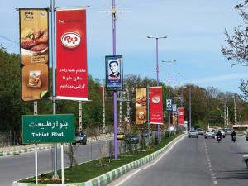
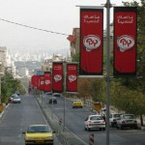
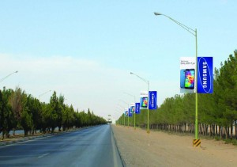
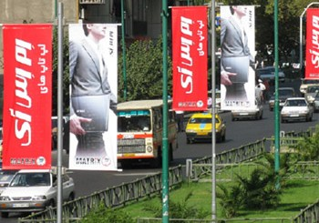
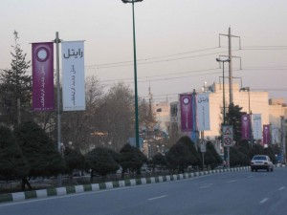
انواع لمپوست بنر و تیر برد

Slide 7
بیلبورد های جاده ای و پرتابلهای خیابانی
بیلبورد یک رسانه و ابزار برای اطلاع‌رسانی است.
بیلبورد یک صفحه‌ایست که بر روی دیوار یا پایه نصب می‌شود، ماموریتی برای اطلاع‌رسانی دارد،
آگاهی می‌دهد و مطلبی را می‌رساند. و می‌بینیم که در تبلیغات تجاری و فرهنگی جایگاه مشخصی پیدا می‌کند. بیلبورد خبر می‌دهد ، آگاه می‌کند ، کالا را می‌فروشد ، مردم را به شرکت در مسائل اجتماعی ترغیب می‌کند و مطالب دیگر…
بیلبورد اغلب در اتوبانها – میادین – فرودگاه ها – راه آهن و ایستگاه های موقتی عابرین پیاده و وسایل نقلیه – ترمینال ها – چراغهای راهنمایی – ایستگاه های اتوبوس .

Slide 8
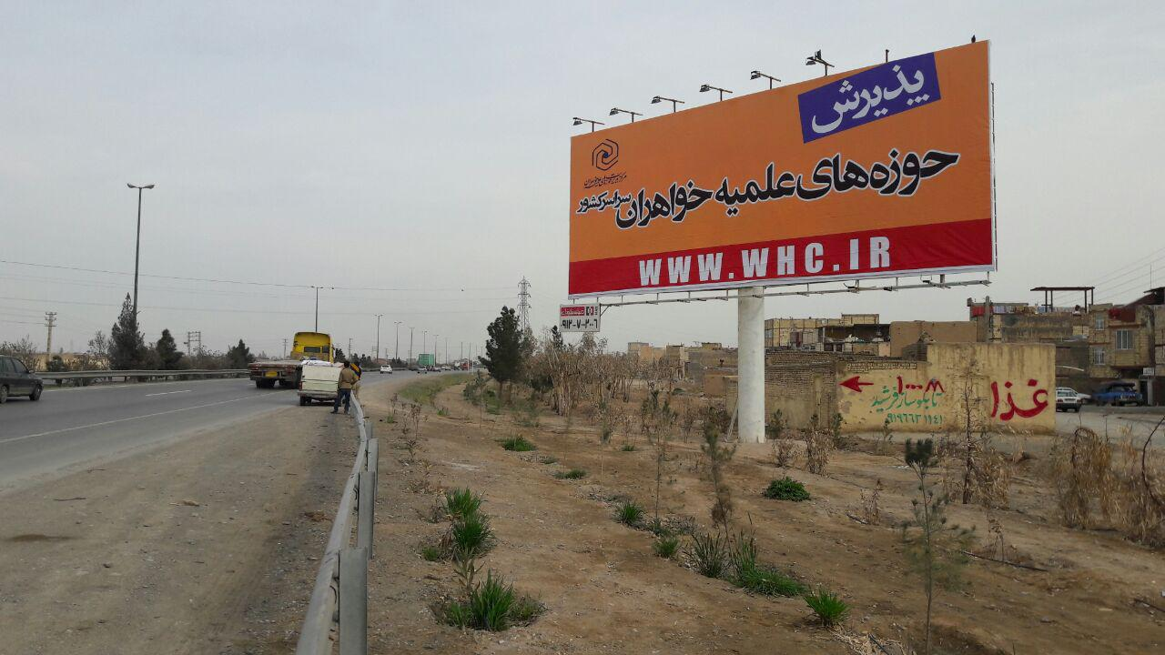
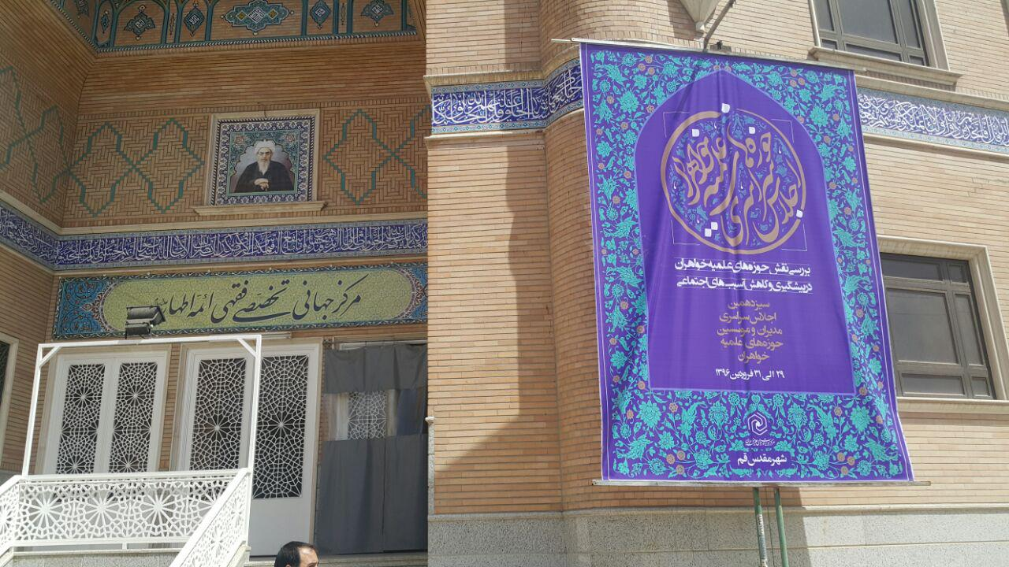
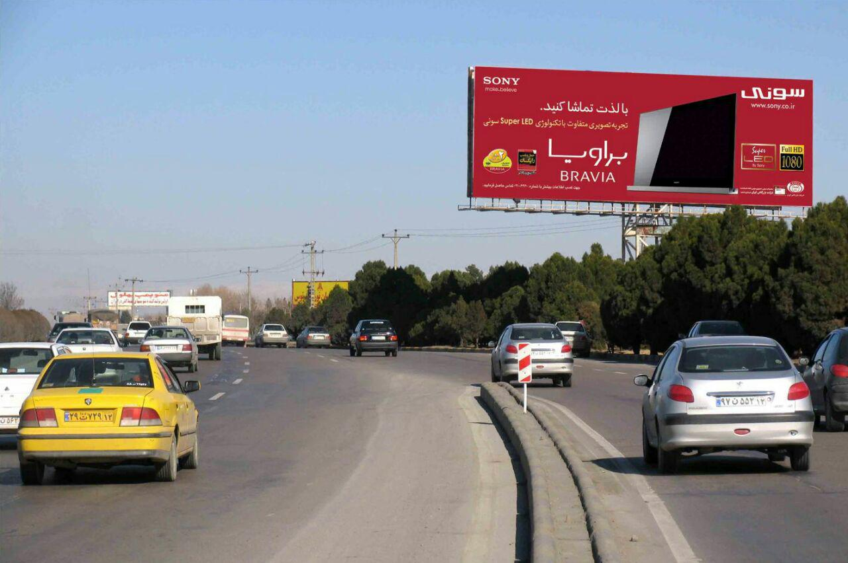
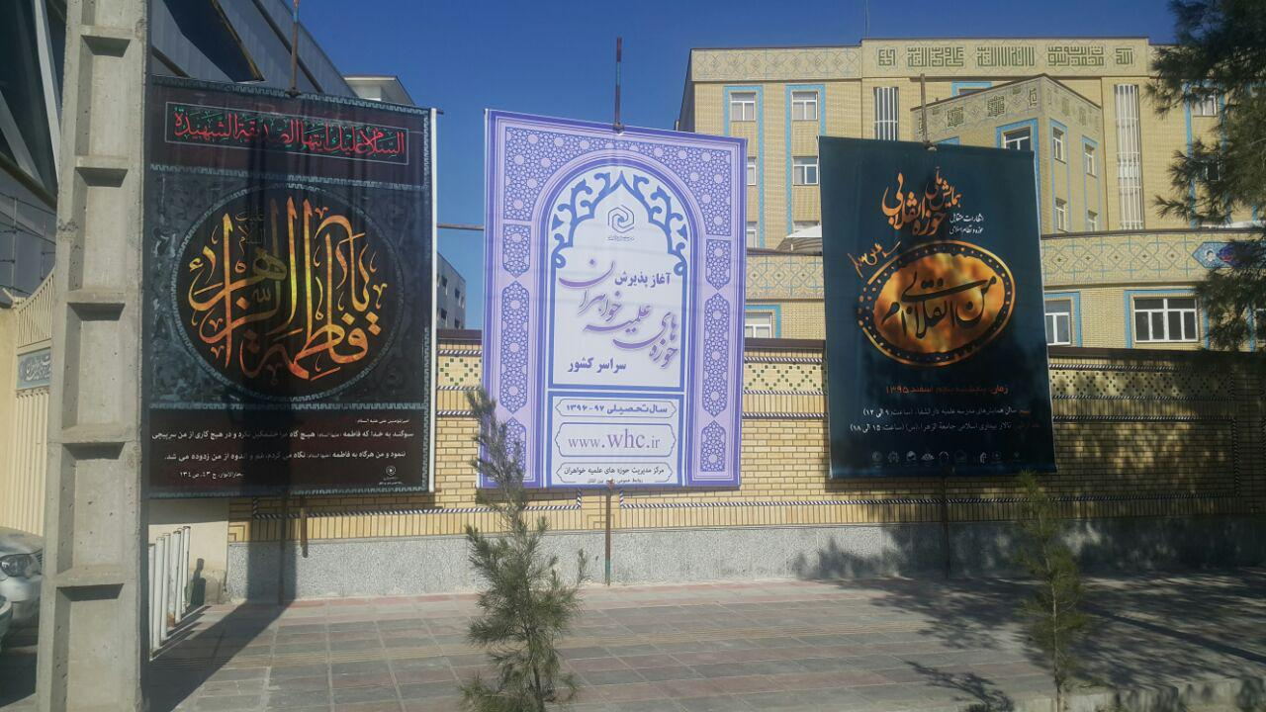
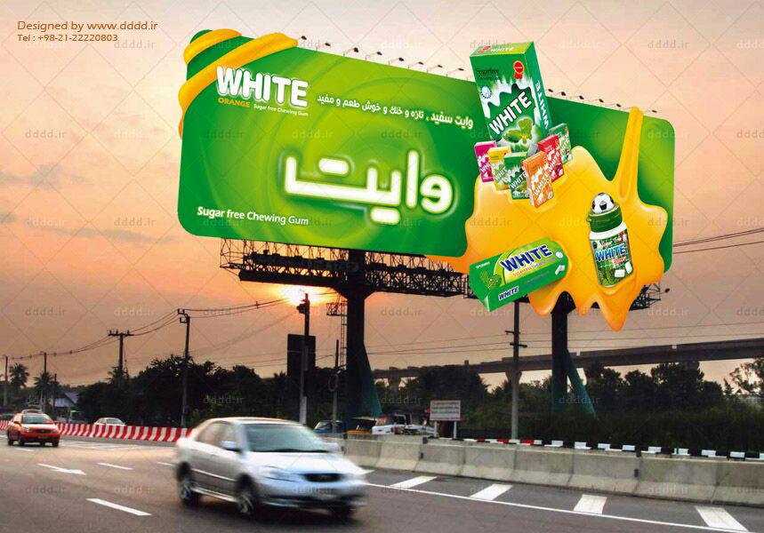
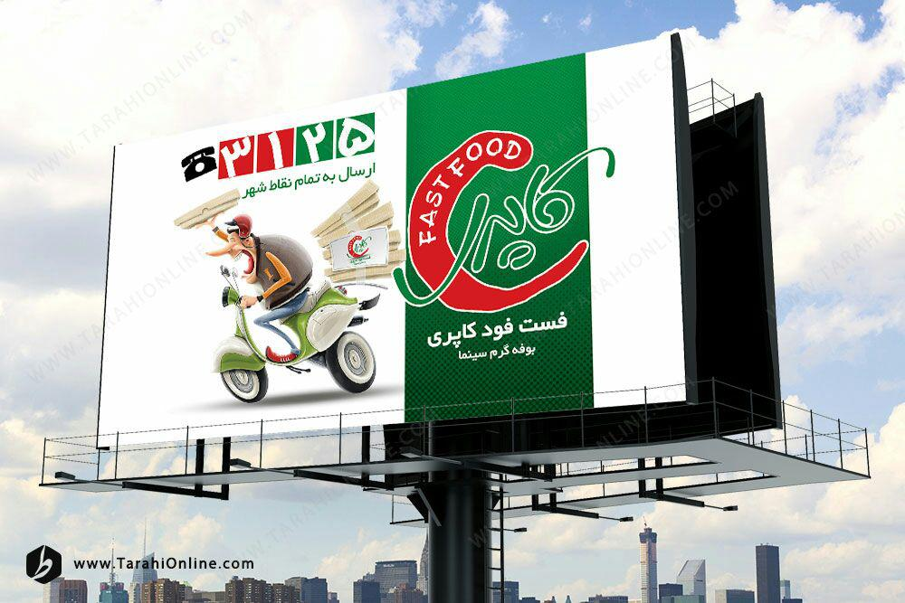
بیلبورد های جاده ای وپرتابلهای خیابانی

Slide 9
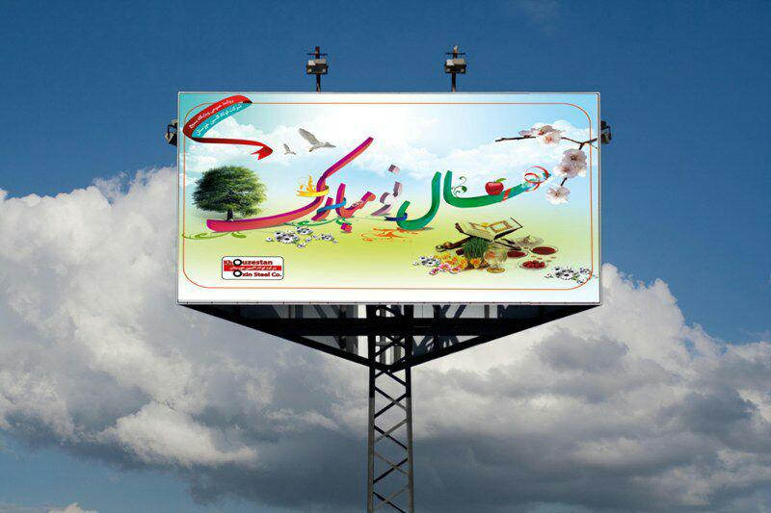
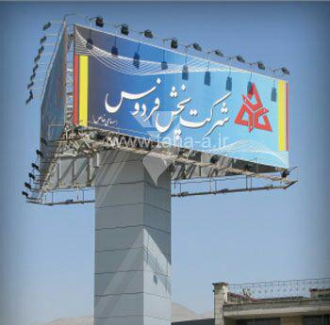
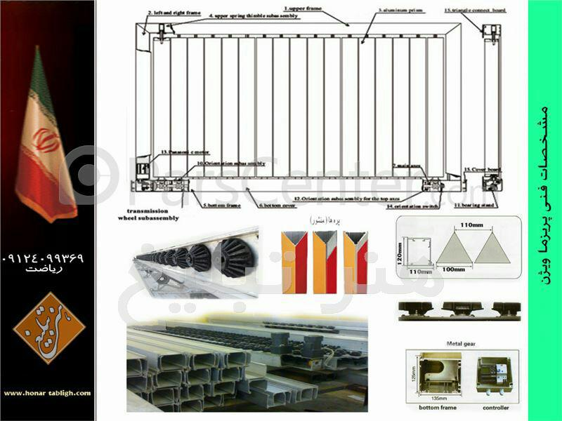
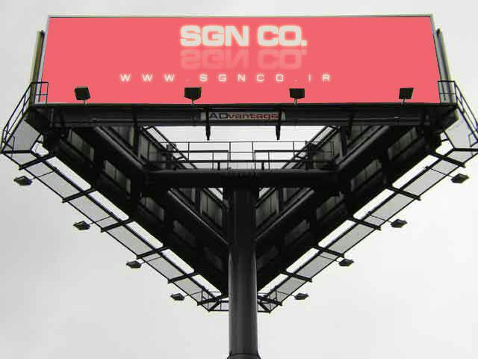
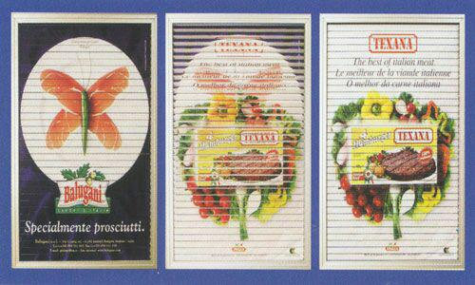
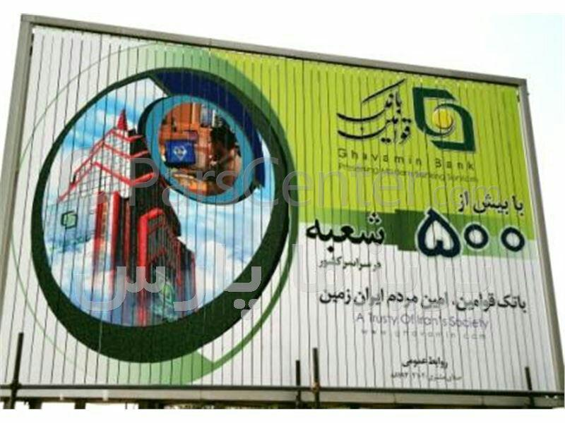
بیلبورد های سه وجهی و پریزما

Slide 10
استرابوردهای تبلیغاتی
استرابورد عضو جدید در حوزه رسانه محیطی می باشد که برای اولین بار در کشور در شهر تهران رونمایی شد. این سازه که نوعی استند ایستاده تبلیغاتی است به عبارتی نسل جدید سازه های بادبانی و پرتابل های ایستاده قدیمی است که از چندین سال پیش توسط شهرداری ها جهت اکران های فرهنگی و اطلاع رسانی مورد استفاده قرار می گیرد.استرابورد سازه ای است که نقایص و ایرادات نسل های قبلی خود را برطرف کرده و ایستایی خوبی در مقابل باد دارد.
ابعاد اسمی این سازه ها 3 متر × 4 متر است ولی ابعاد واقعی چاپ و نصب بنر در سازه های اجرا شده در سطح شهر تهران 2.80 × 3.80 است. ارتفاع این سازه ها از زمین حدود 6 متر است.
استندبوردها از دو فک مجزا تشکیل شده است. با این تفاوت که هیچ یک از فک های استندبورد قابلیت جابجایی بلند در راستای سازه بصورت عمود را ندارند ولیکن فک پایین به سبب استفاده از سیستم بال اسکرو قابلیت تنظیم ارتفاع تا ۱۵سانتیمتر را دارد که این امر باعث تنظیم ابعاد بنر و رفع چروک های بوجود آمده میگردد. در کنار این مزیت فنرهای بانس فک پایین نیز نقش مهمی را ایفا میکنند.

Slide 11
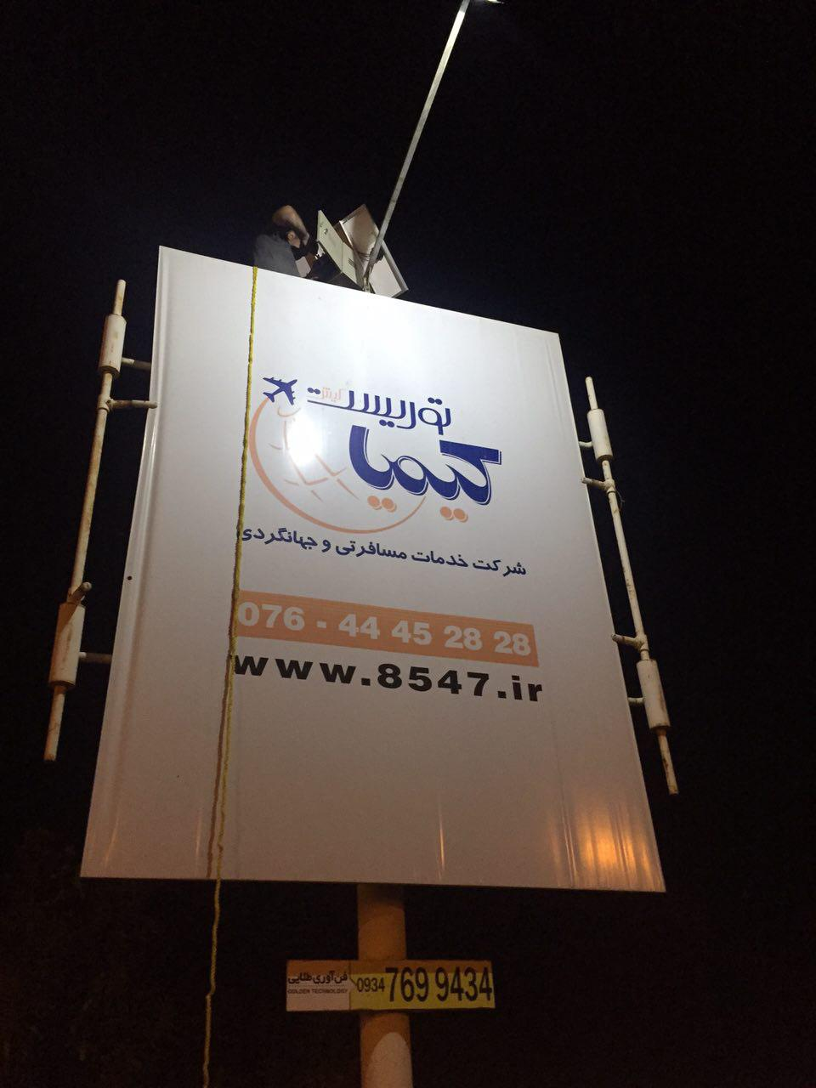
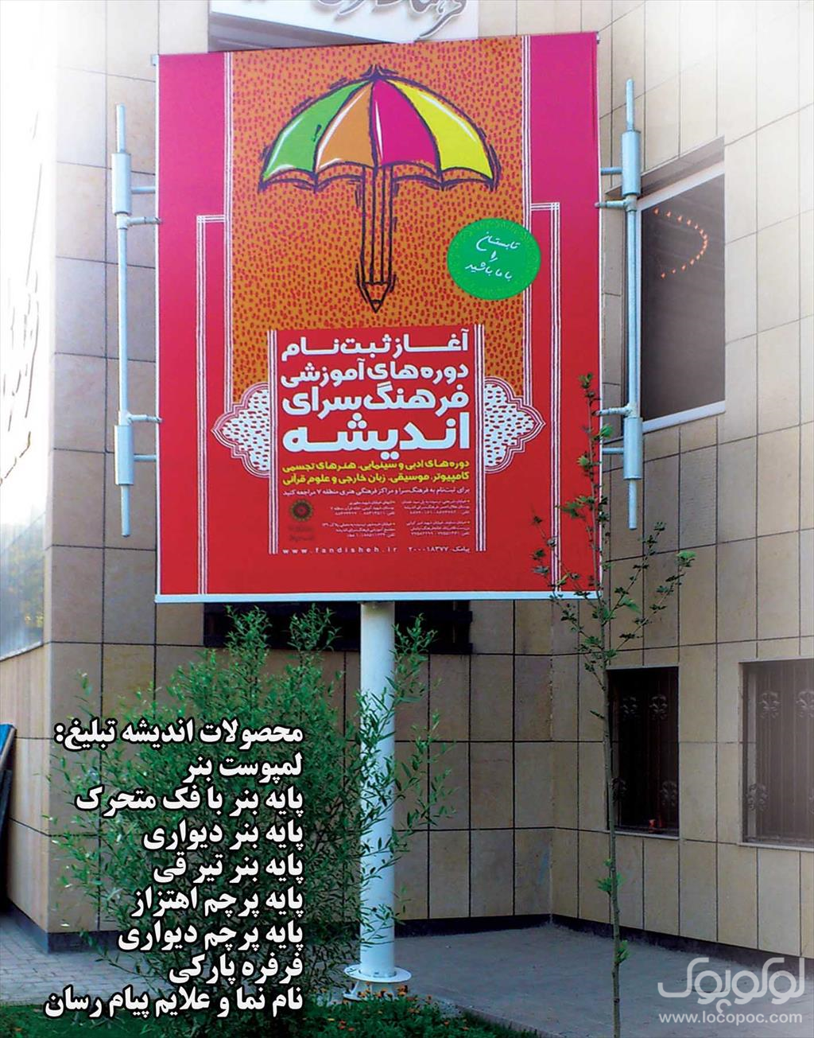
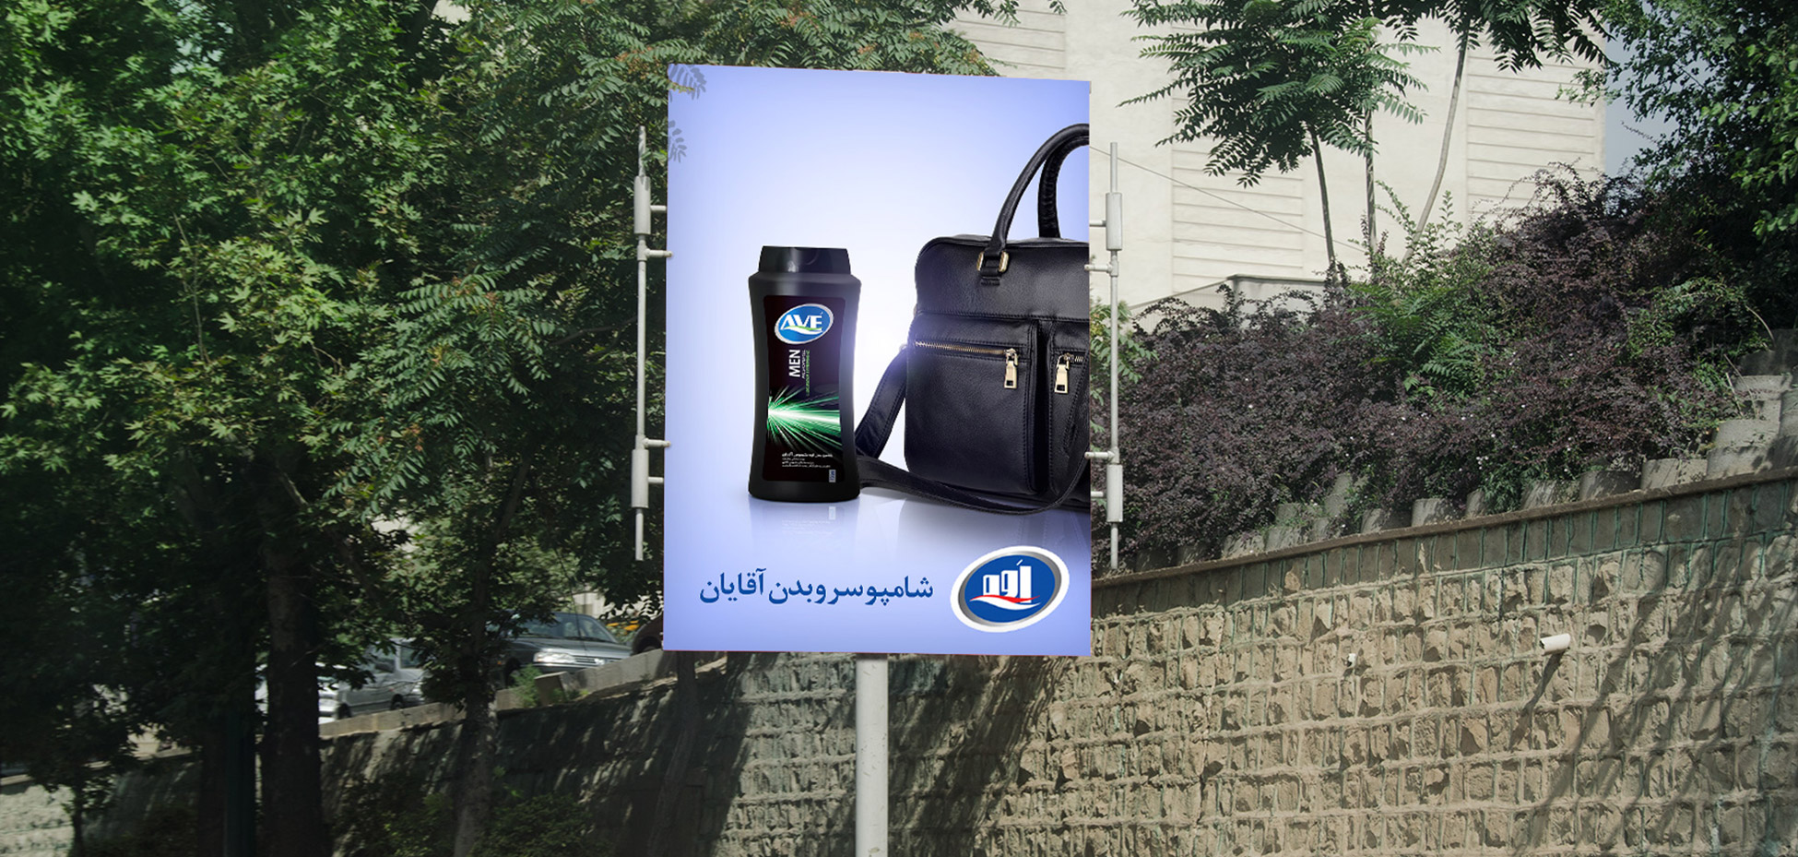
نمونه استرابوردهای تبلیغاتی

Slide 12
تلویزیون های بزرگ شهری
تلویزیون شهری یک نمایشگر هوشمند بزرگ می باشد که از دیود های نورانی ( L E D ) تشکیل شده است . تلویزیون شهری هوشمند بیشتر در فضای بیرون از سالن استفاده می شود . کاربرد تلویزیون های شهری در میادین شهر و مجتمع های تجاری شهری , سردر سازمانهای دولتی ,خصوصی , پارک ها , دانشگاه ها و غیره می باشد . یک تلویزیون شهری باید چند آیتم مهم و اصلی را دارا باشد اول : ضد آب باشد جهت آب باران یا شستشوی دوره ای تلویزیون دوم:ضد ضربه باشد جهت برخورد اجسام در مکان های مختلف شهر سوم:در نور مستقیم آفتاب به خوبی قابل دید باشد چهارم :به آسانی بتوان هر آنچه که نیاز است بر روی آن نمایش داد پنجم :ورودی های تلویزیون شهر باید دارای پورت های اچ دی ام ای و یو اس بی و ویدیو باشد که بتواند نمایش زنده را به خوبی و بدون مکث انجام دهد ششم : قطعات اولیه با کیفیت بالا از برند های دارای استاندارد و معروف دنیا باشد هفتم:خدمات پس از فروش فوری و بدون قید و شرط را داشته باشد هشتم : به دلیل هزینه اولیه بالا فروشنده باید روش های متنوع فروش را داشته باشد هشتم: سرویس های دوره ای یکی از بهترین روش ها جهت جلوگیری از خرابی های تلویزیون های شهری می باشد نهم : دارای فونداسیون و پایه با تایید سازمان نظام مهندسی باشد دهم : باید دارای طرح زیبا و جذاب نمای کامپوزیت باشد .

Slide 13
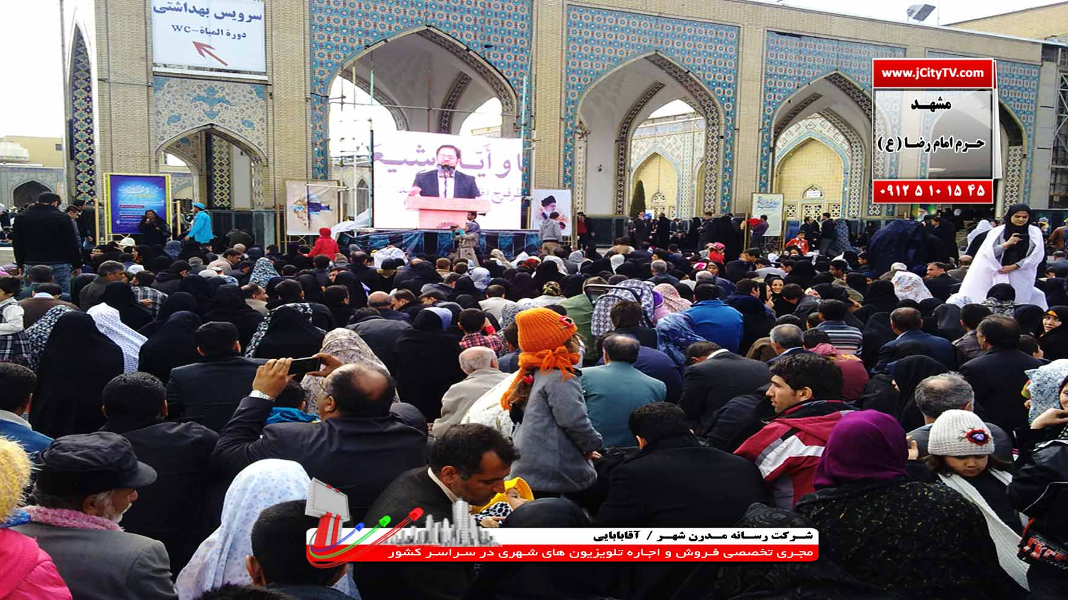
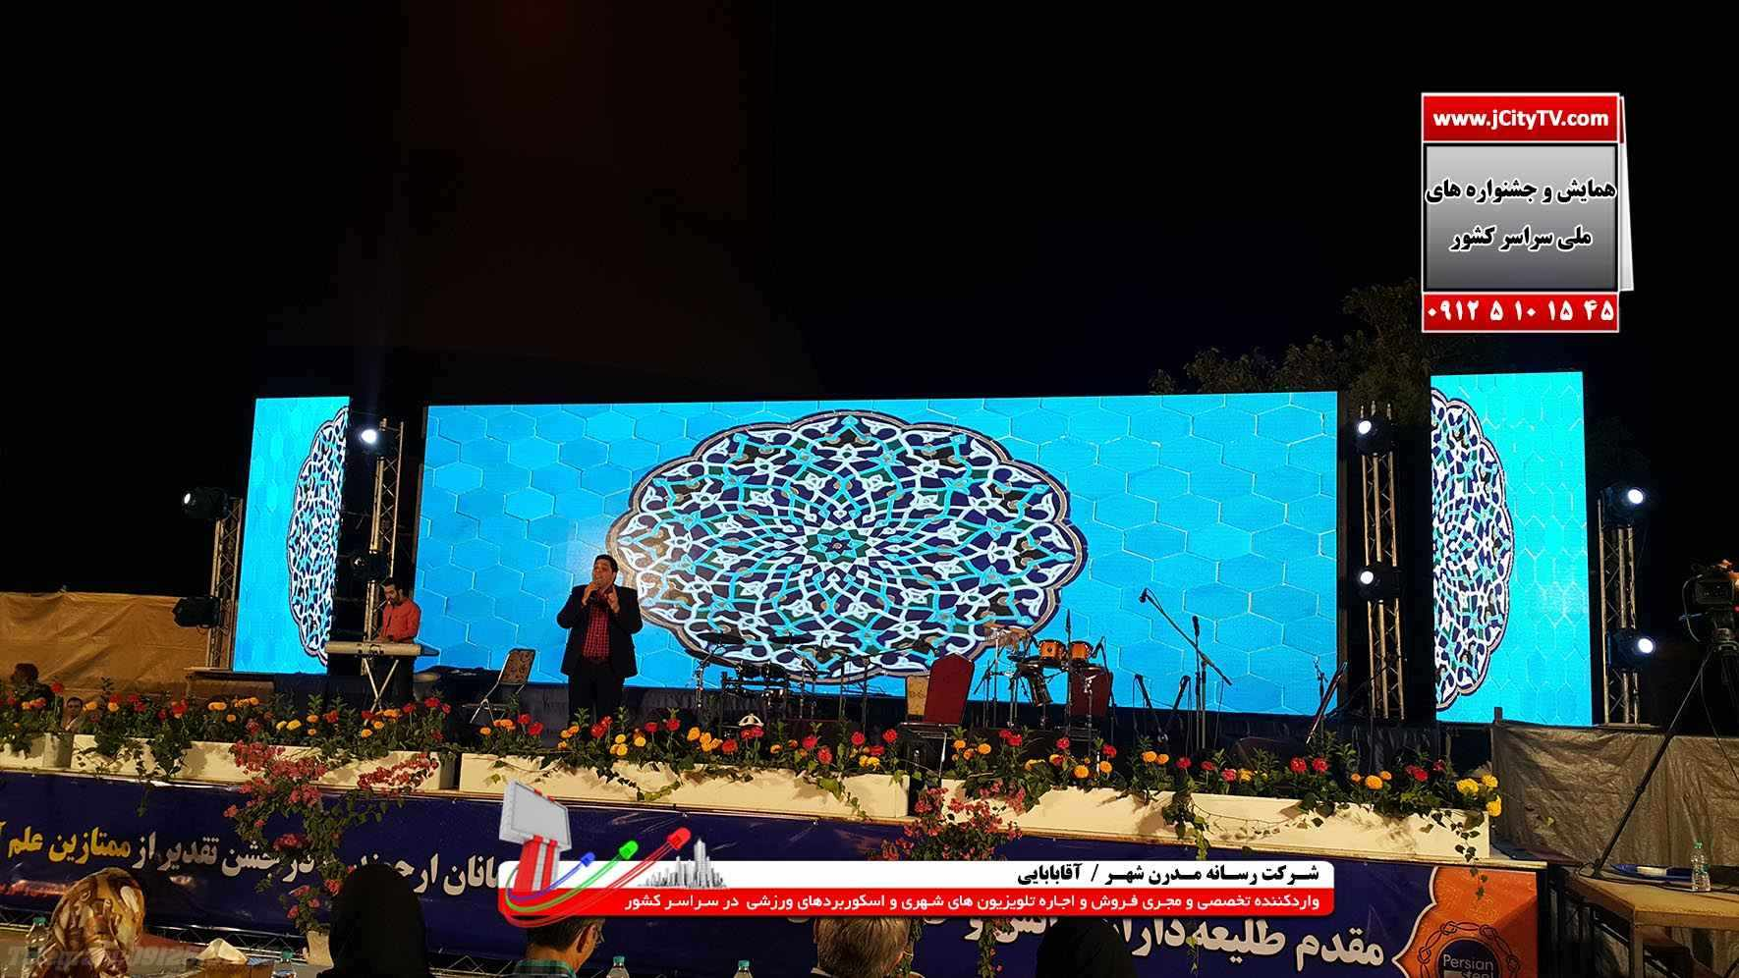
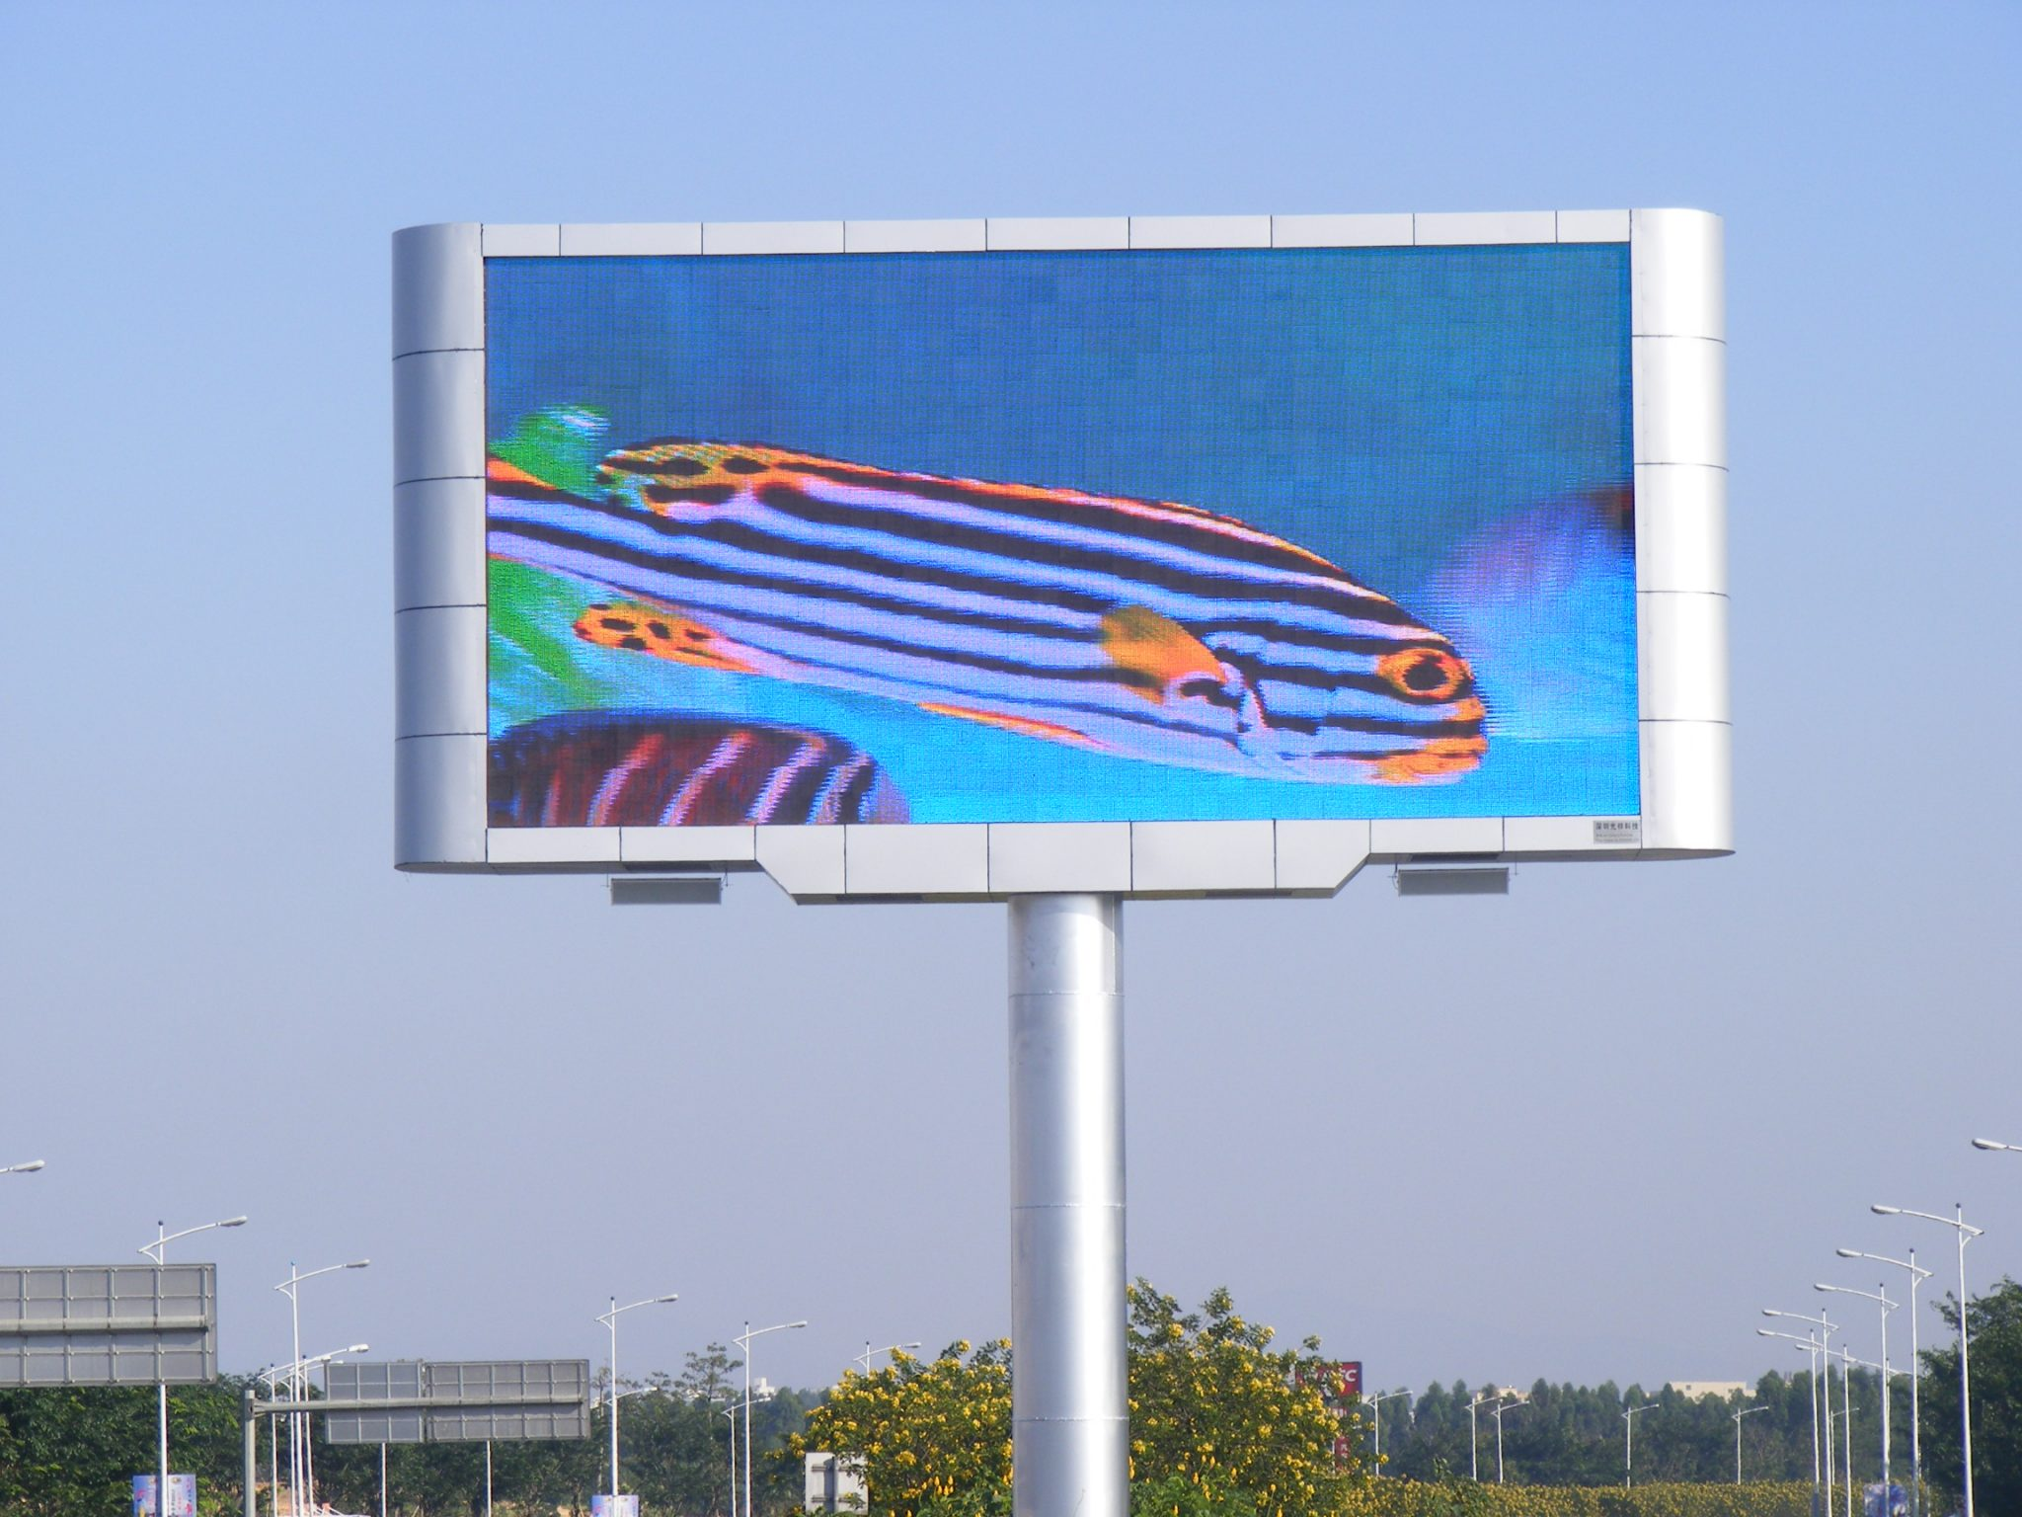
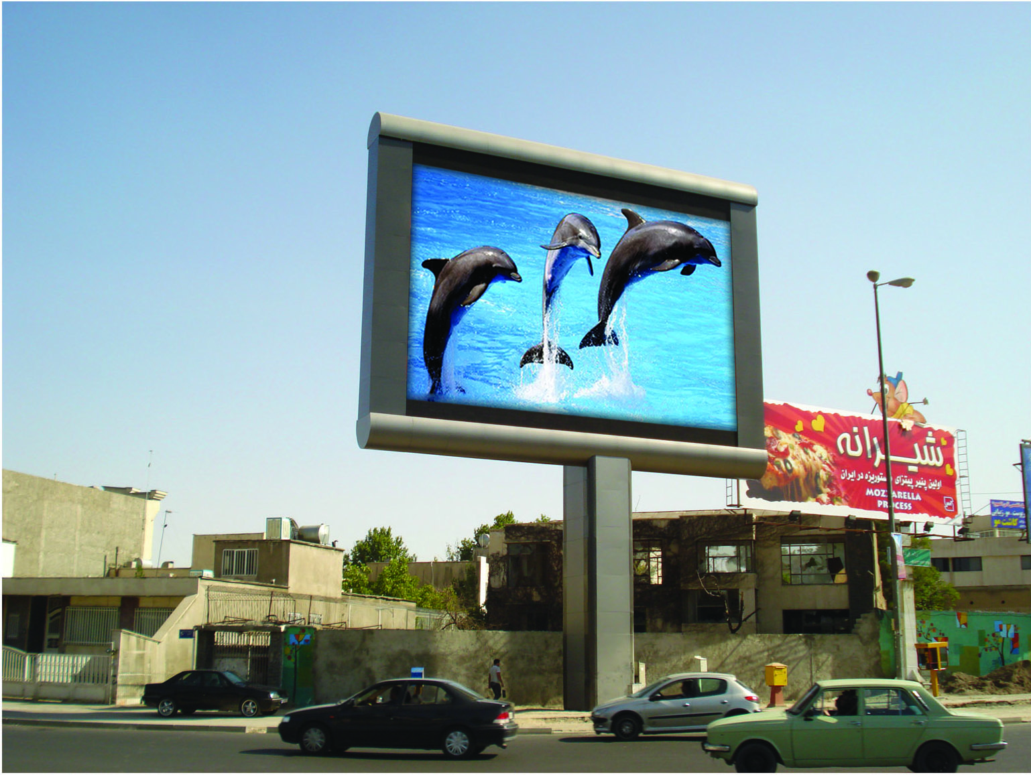
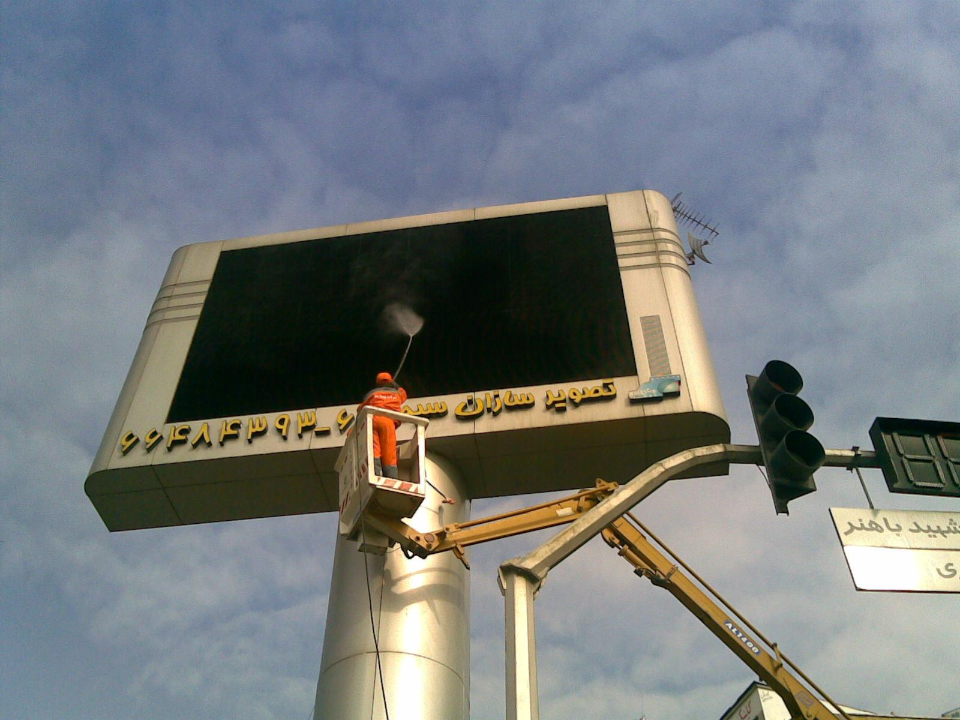
تلویزیون های بزرگ شهری

Slide 14
تبلیغات بر روی بدنه تاکسی و اتوبوس های شهری
اتوبوس ها به لحاظ اینکه دائما در همه جای شهر تردد دارند و یکی از رایج ترین وسایل حمل و نقل عمومی محسوب می شوند، به همین سبب تبلیغات بر روی بدنه ی اتوبوس می تواند چشم گیر تر از یک بیلبورد معمولی می باشد و پیوسته در نقاط مختلف شهر دیده می شود از این جهت این نوع تبلیغات را به نوعی بیلبورد های متحرک می نامند.
این نوع تبلیغات به دلیل هزینه پایین نسبت به سایر تبلیغات و تاثیرگذاری بالا، همچنین به دلیل نزدیکی زیاد تبلیغات به مخاطب از لحاظ ارتفاع اتوبوس این نوع تبلیغات را از جمله محبوبترینها در میان صاحبان برندها و محصولات قرار داده است.
تبلیغات بر روی بدنه ی اتوبوس های شهری یکی از جذاب ترین نوع تبلیغات محیطی است و چیزی که طی چند سال گذشته شاهد بوده ایم

Slide 15
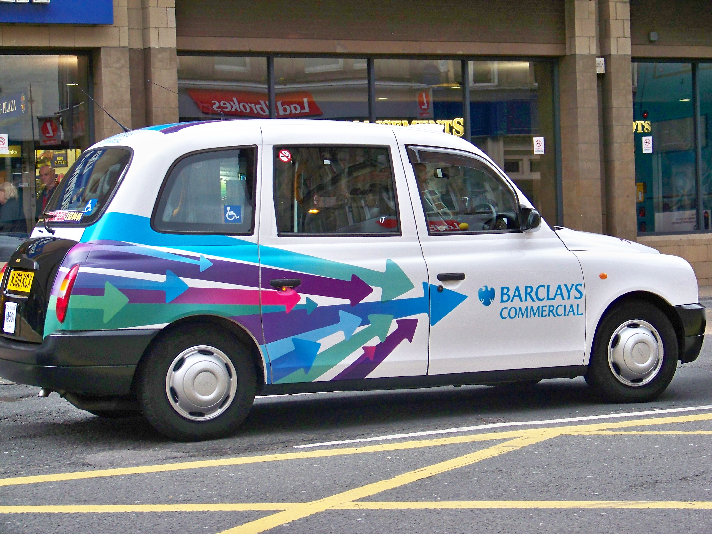
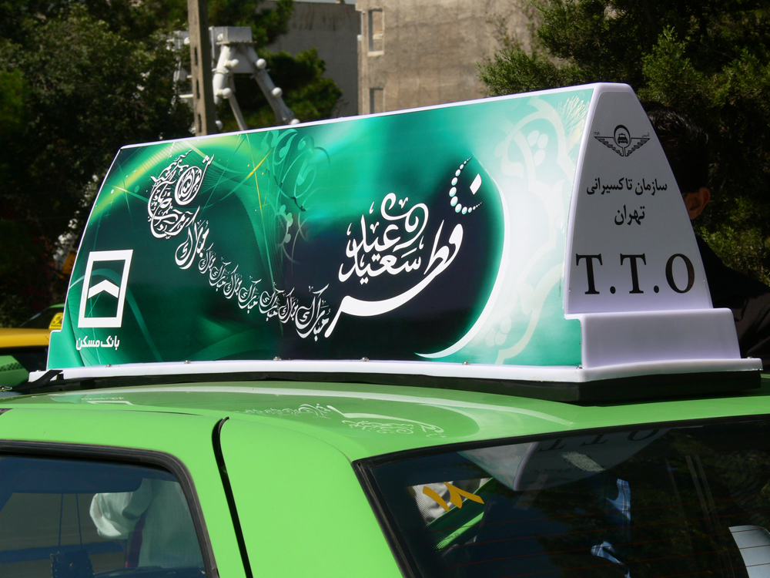
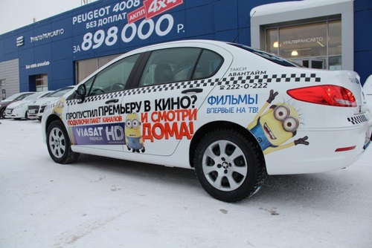
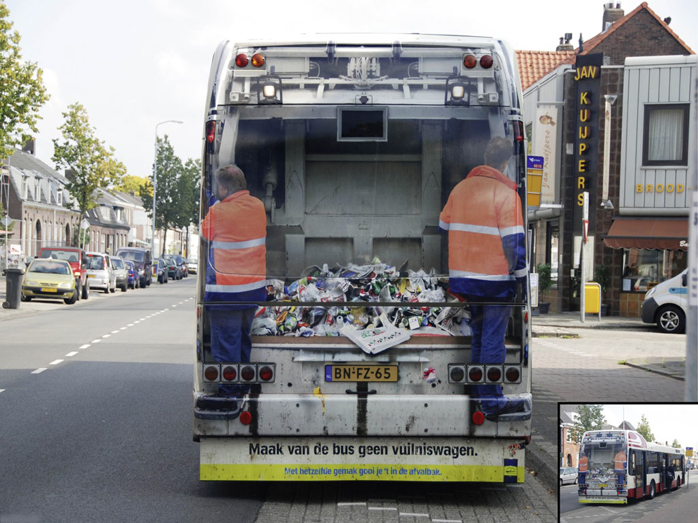
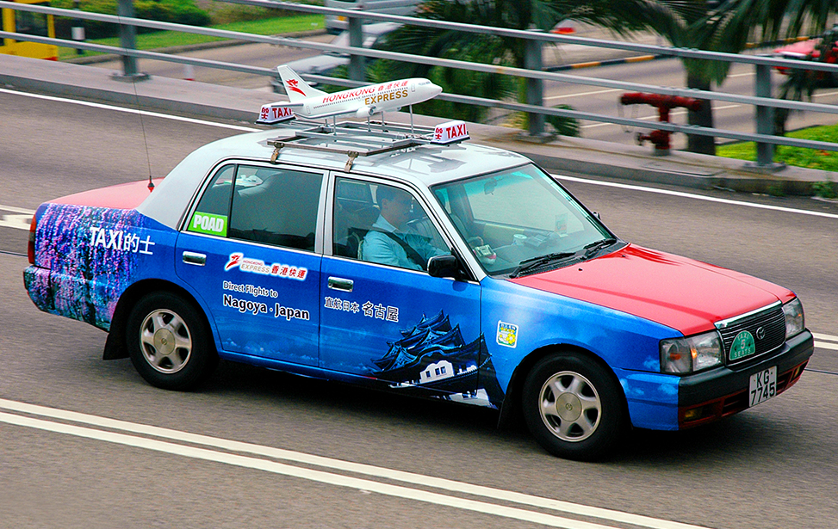
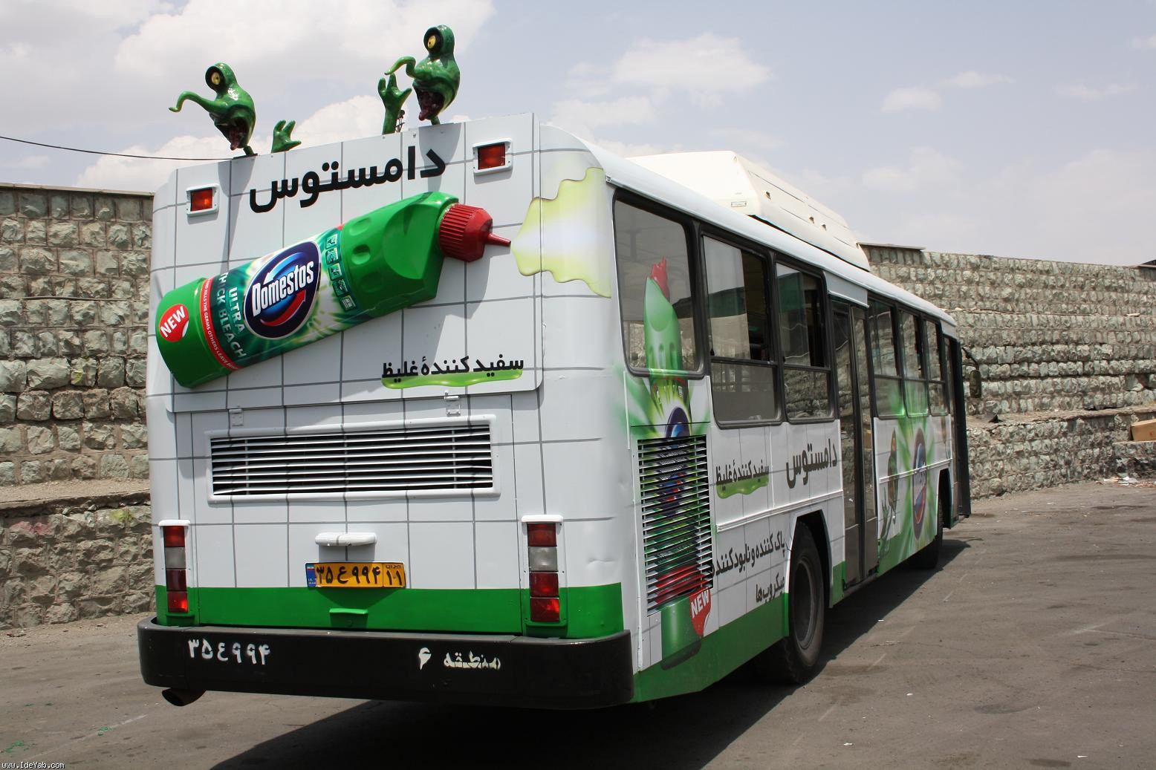
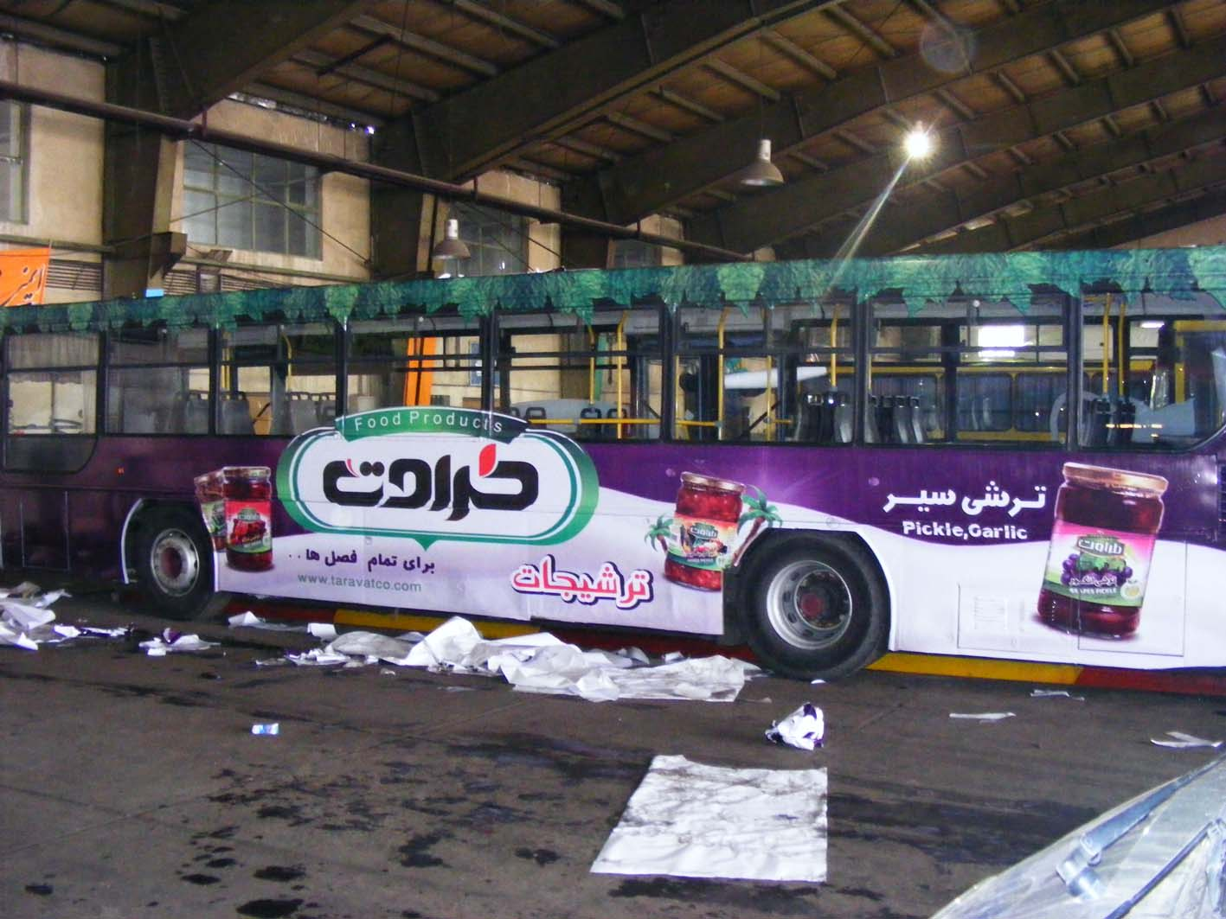
نمونه تبلیغات بر روی تاکسی و اتوبوس

Slide 16
تبلیغات بر روی بدنه پل های عابر پیاده
تبلیغات بر روی پل های هوایی و پل عابر پیاده در هر شهری توسط شهرداری آن شهر انجام می شود و دلیل برعهده گرفتن پذیرش و بهره‌ برداری از تبلیغات در سطح شهر و پل‌های هوایی بتواند موجبات درآمدزایی بیشتر و تامین اعتبارات مورد نیاز شهرداری را فراهم آورد.
پل های هوایی و پل های عابر پیاده به دلیل اینکه درمعابر اصلی شهر و مکان های پرتردد نصب می گردد و توسط افراد مختلفی در سطح شهر دیده می شود ،اجاره بیلبورد و انجام تبلیغات محیطی تاُثیر به سزای در فروش کالا یا محصولات صاحب آگهی خواهد داشت.
پل های عابر پیاده عمومآ در مکان های پررفت وآمد وشلوغ درسطح شهر قرار گرفته اند وحال استفاده از این پل ها به عنوان یکی از بهترین نقاط برای تبلیغات محیطی محسوب می شودو می تواند تاثیر به سزای در رابطه با تبلیغات محیطی درمخاطب ایجاد می کند.وتبلیغات بر روی پل های عابر پیاده مستلزم طراحی درست و درنظر گرفتن تمامی مسائل از قبیل روشنایی و محل قرار گیری تابلو، نوع تبلیغات و…است.

Slide 17
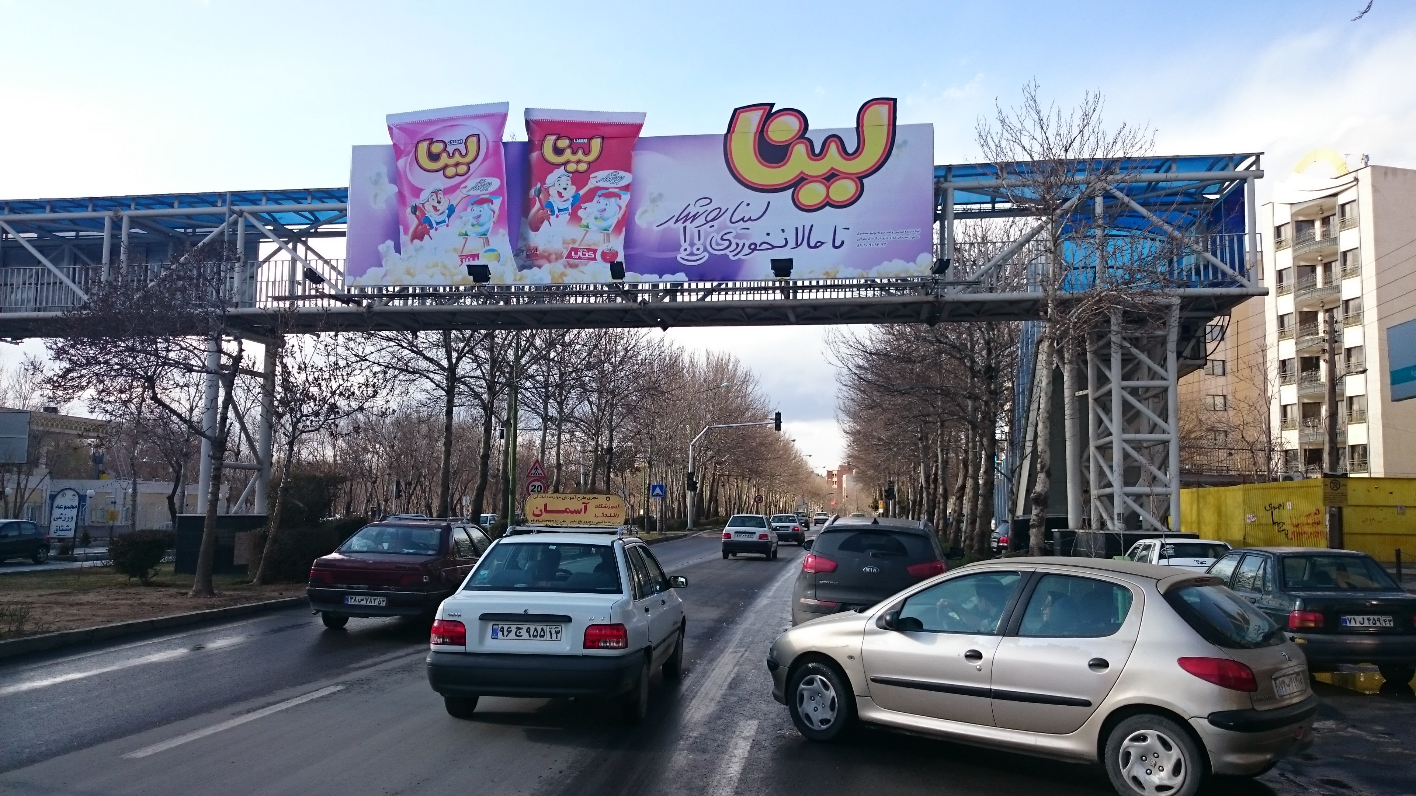
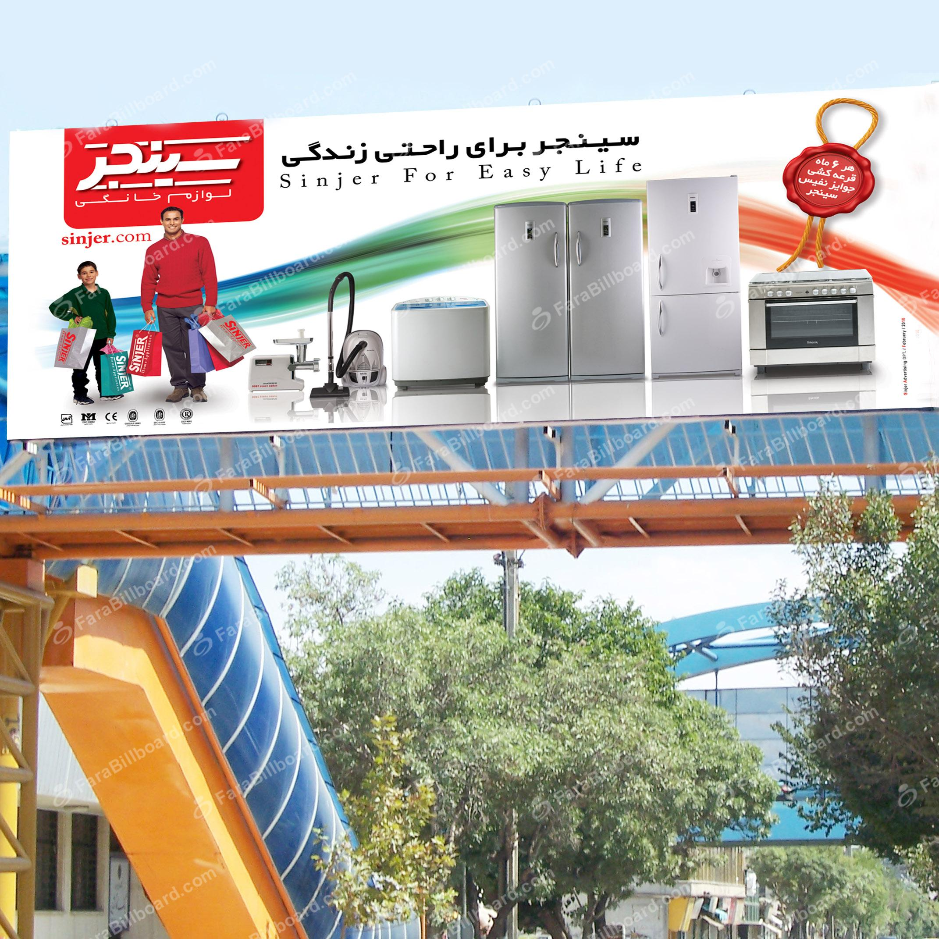
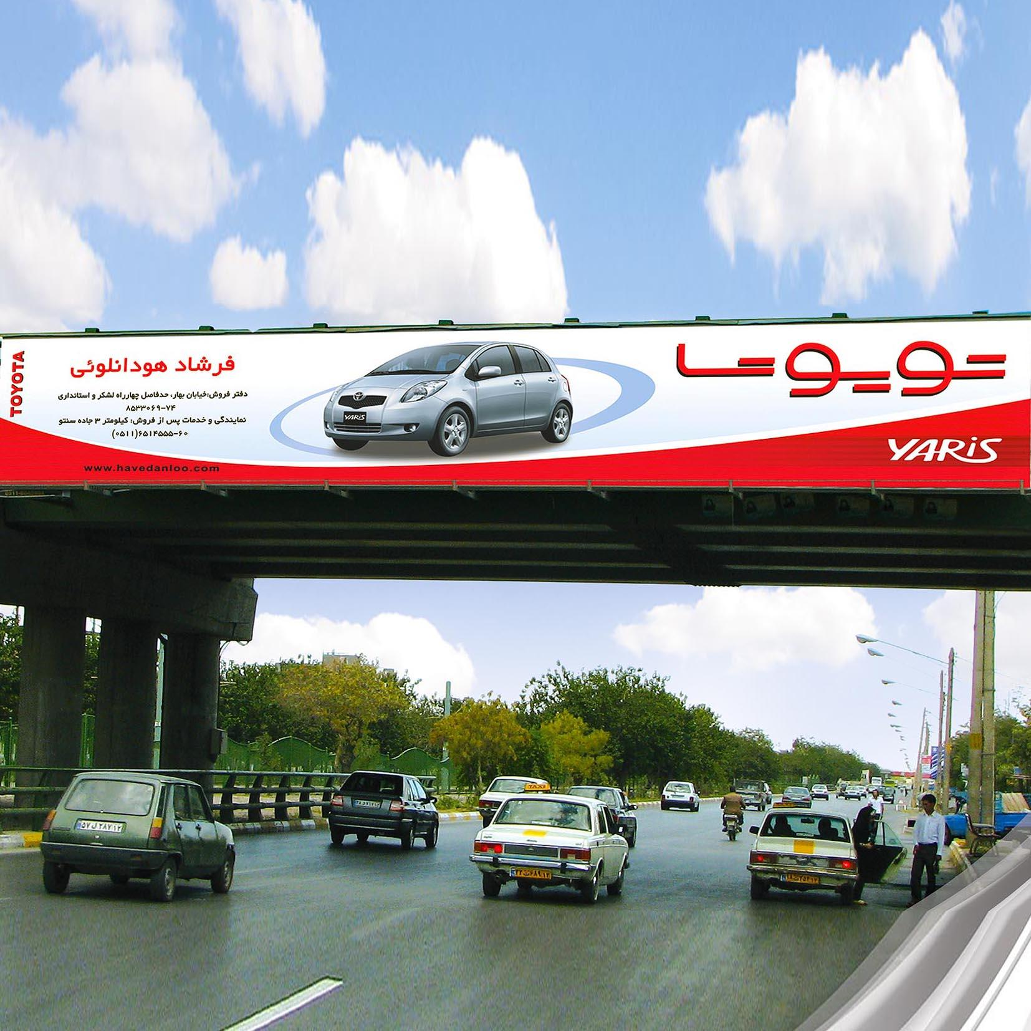
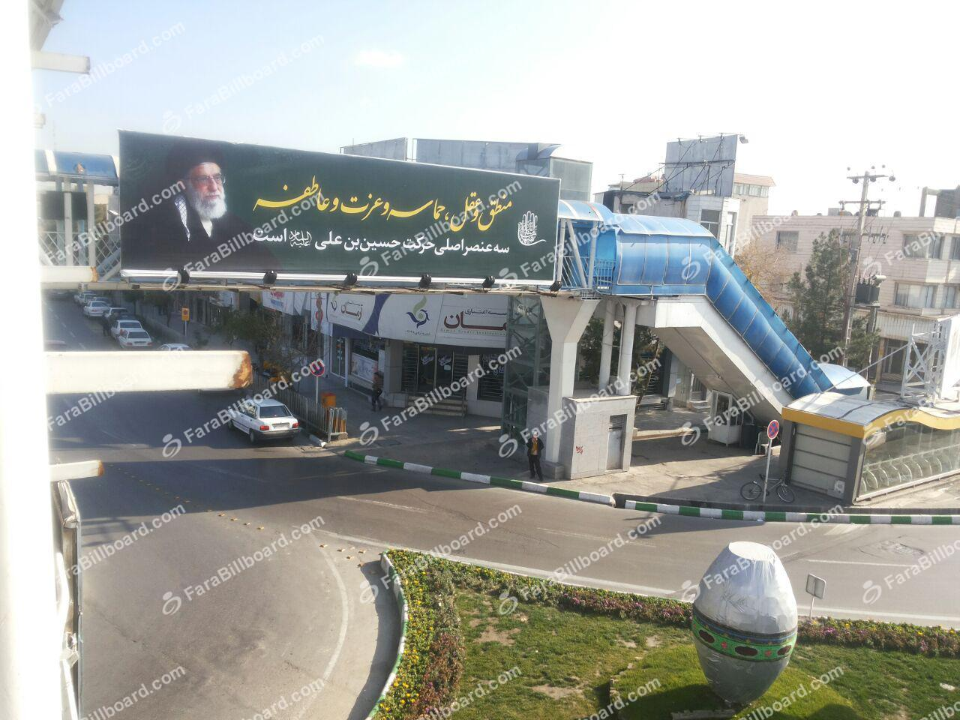
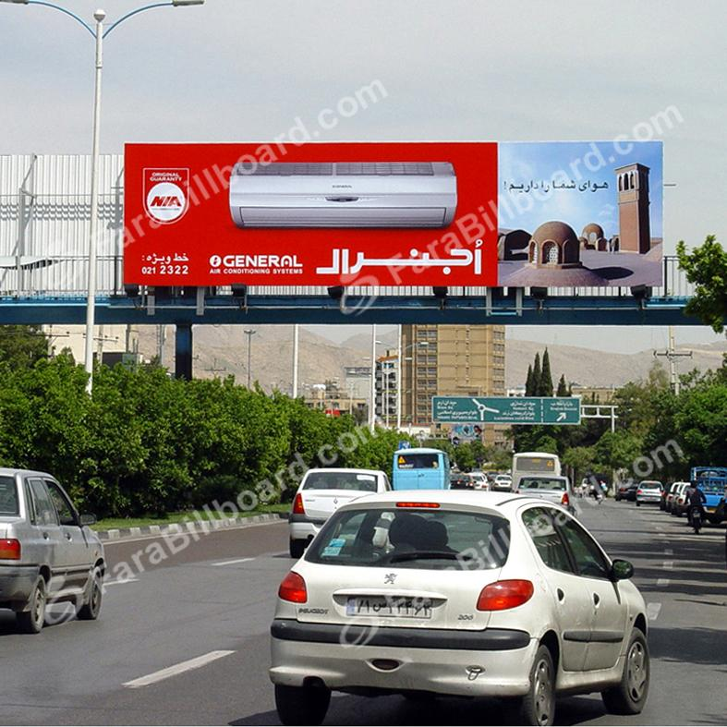
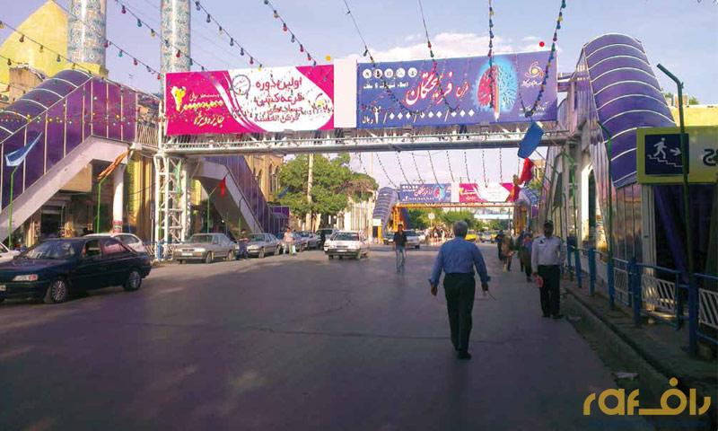
تبلیغات بر روی بدنه پل های عابر پیاده

Slide 18
دیواری نویسی و نقاشی دیواری
در حالی که سال هاست بسیاری از کلانشهرهای دنیا از نقاشی های دیواری برای بهبود سیما و منظر شهری بهره برده اند و حتی در شهرهایی مانند لندن، پاریس و رم، نقاشی دیواری به یکی از جاذبه های مهم توریستی تبدیل شده است، بحث نقاشی دیواری دیر به فضای شهری ما راه یافت و تاثیر آن بر رفع آلودگی های بصری و زیبایی شهر جدی گرفته نشد، اما در روزهای اخیر زیباسازی با درک اهمیت نقاشی های دیواری بر بهبود سیما و منظر شهری، اجرای آن در سطح خیابان های شهر را بعنوان یکی از طرح های اولویت دار به طور جدی در دستور کار قرار گرفته است .

Slide 19
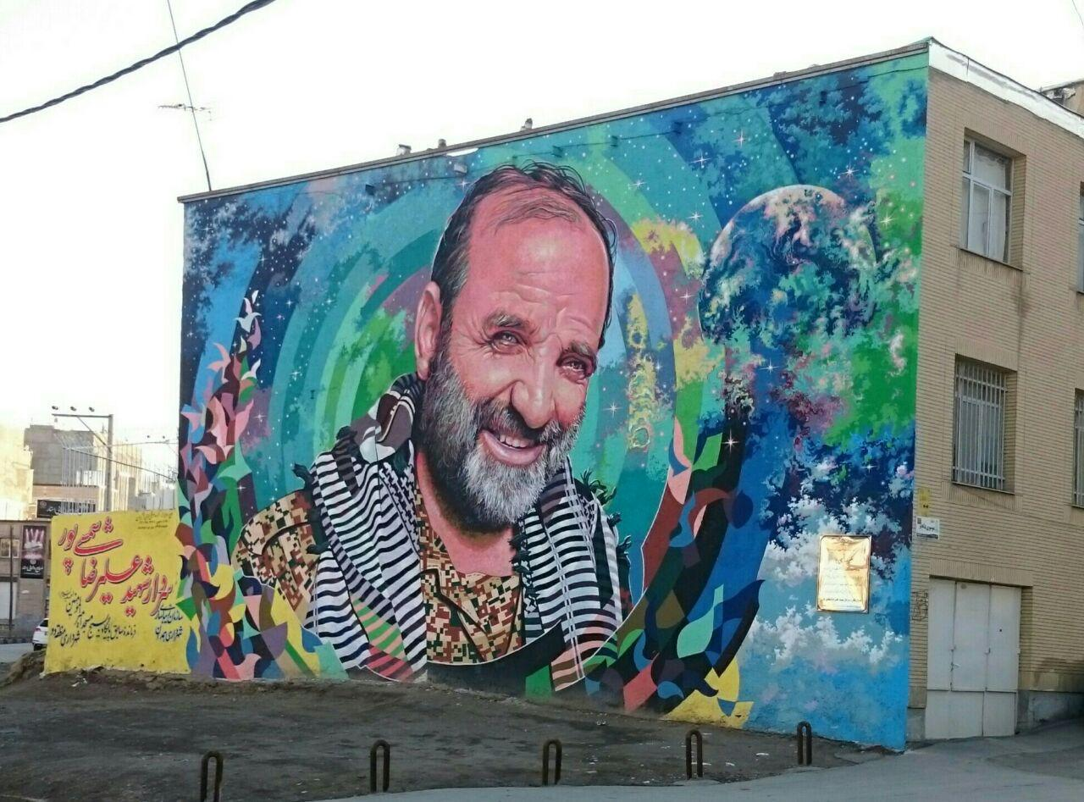
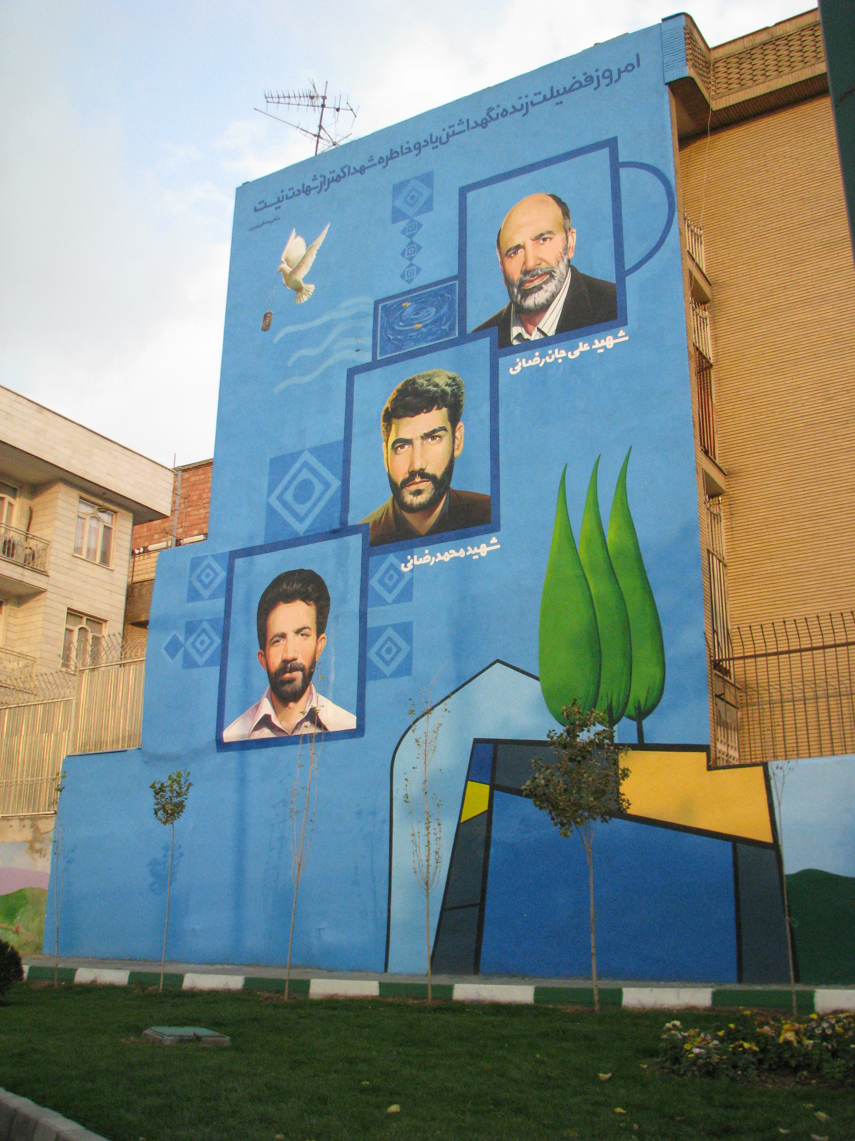
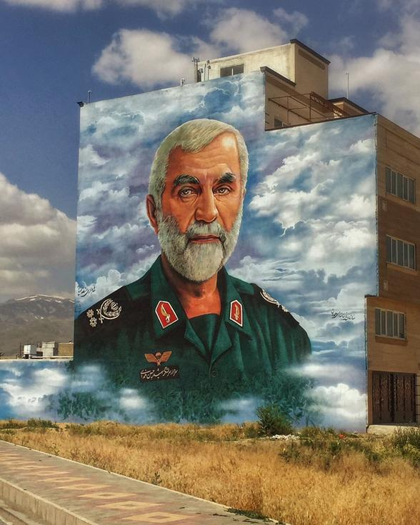
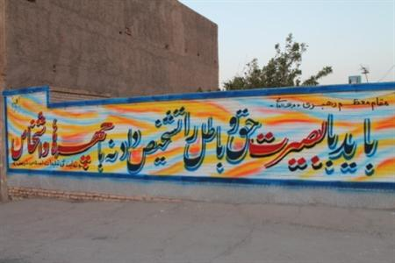
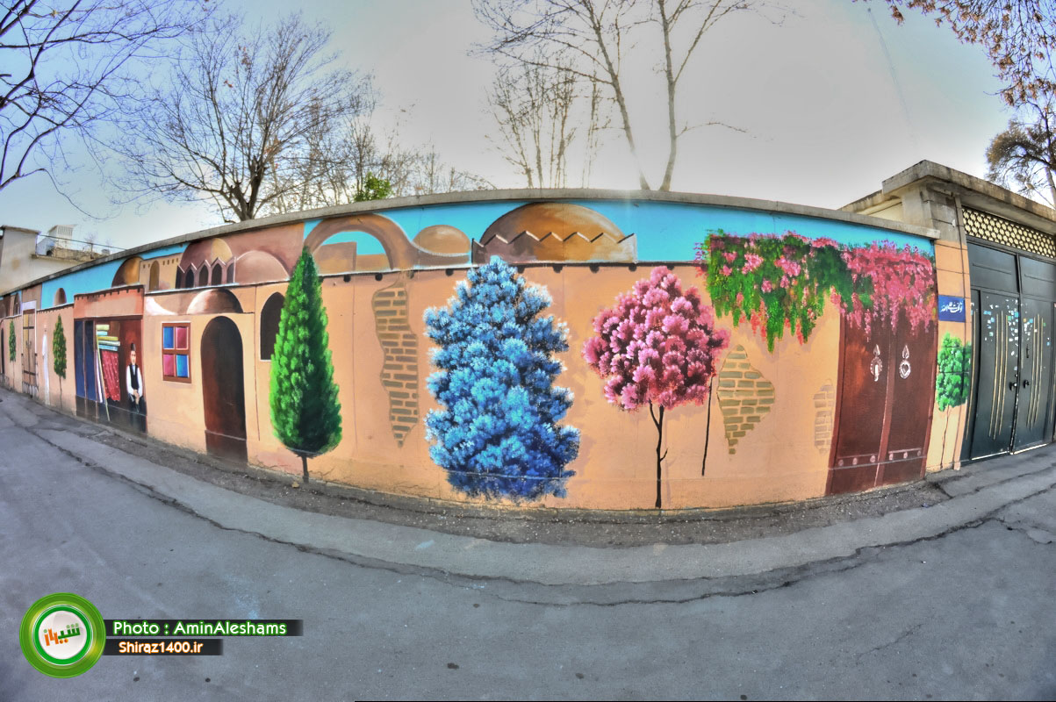
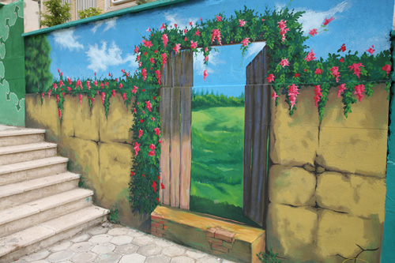
نمونه هایی از دیواری نویسی و نقاشی دیواری

Slide 20
دستگیره های تبلیغاتی در مترو واتوبوس
معرفی دستگیره های تبلیغاتی معرفی دستگیره تبلیغاتی یکـی ديگر از ابزارهــای موثر و مقــــــرون به صرفــه در عرصــه تبلیغات دستگيره هاي داخل اتوبوس ها و واگن های مترو می باشــند كه داراي چندين مزیت هستند اين رســـانه متحـــرك بوده و گردش آگهـــي در مسير هاي مختلف داخـــل شهر را ممكن مي سازد كه فرصت و زمان كافي را در طول مسيــر براي ديده شدن و ماندگاري در ذهن مخاطب را ايجاد مي كند. دستگیره های تبلیغاتی در اتوبوس و مترو موثرترین رسانه ارتباطی وحیرت آور بیش از 73 % می باشد . رسانه ای تعاملی که توجه مخاطب را در زمان انتظار رسیدن به مقصد به خوبی به خود جلب می نماید . در دست گرفتن و لمس تبلیغ و مشاهده چندین باره آن و استفاده از دستگیره بعنوان ابزار محافظت از مخاطب در زمان حرکت وسیله نقلیه و ایجاد ارتباط در ضمیر ناخودآگاه افراد بین تبلیغ و محافظت و امنیت

Slide 21
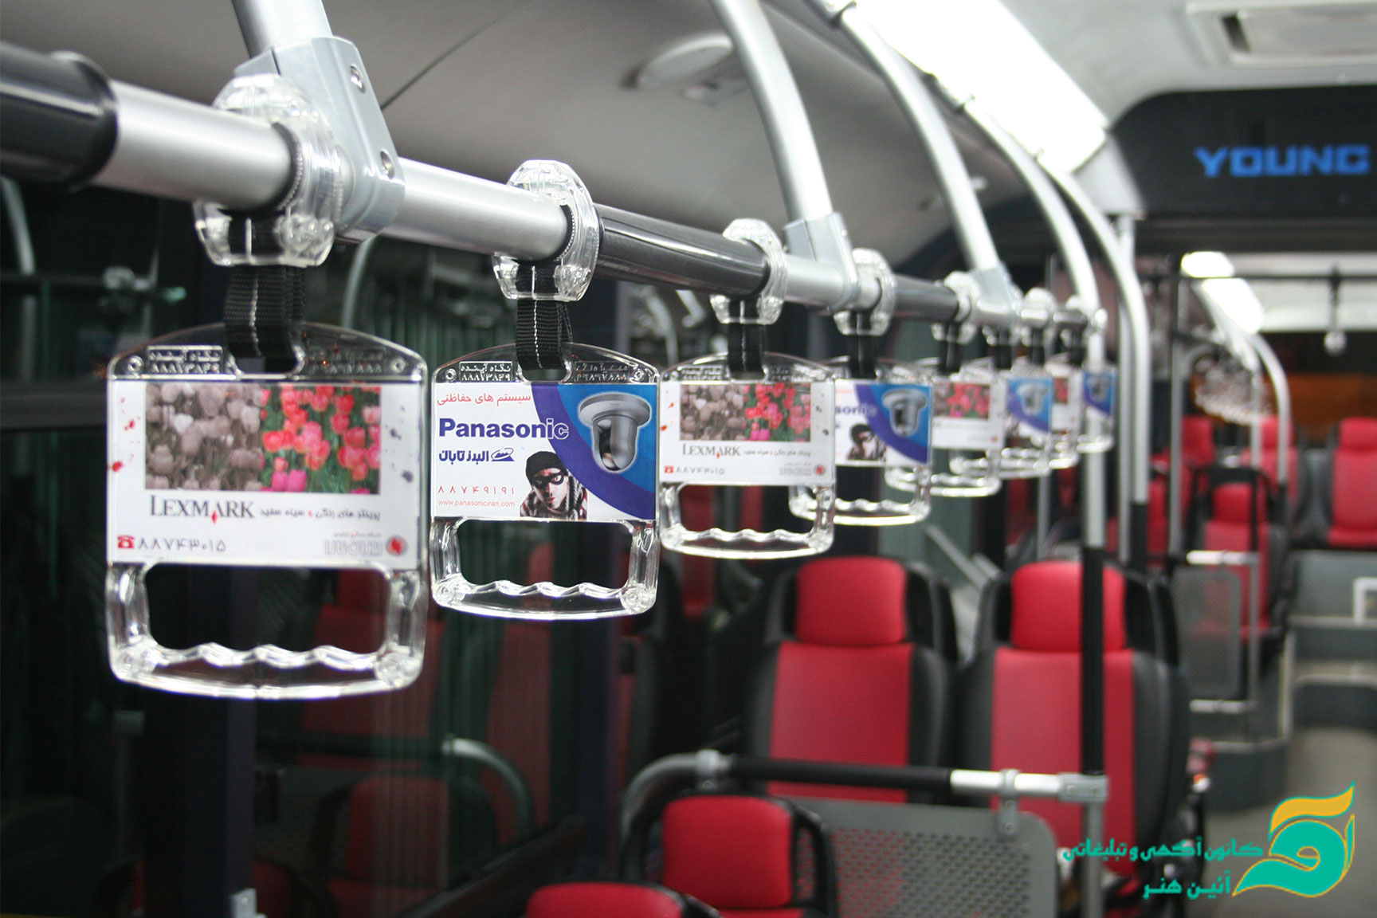
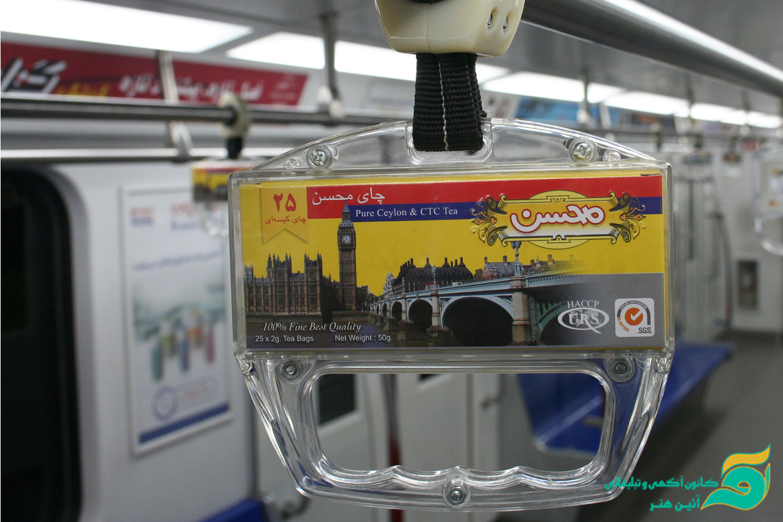
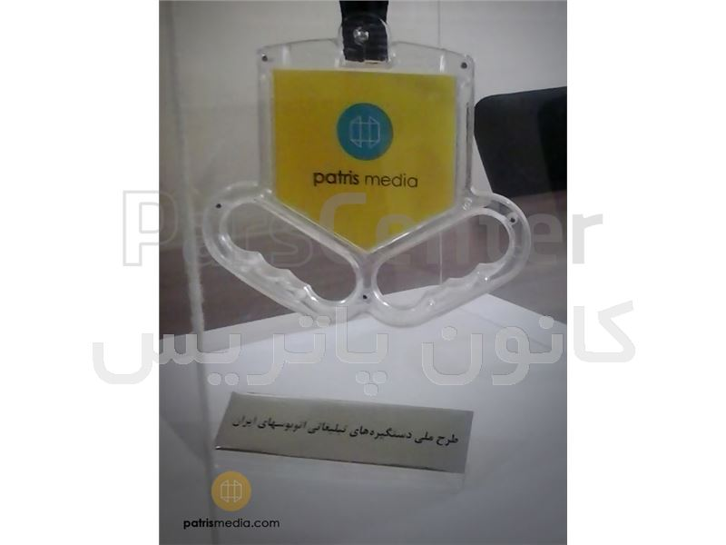
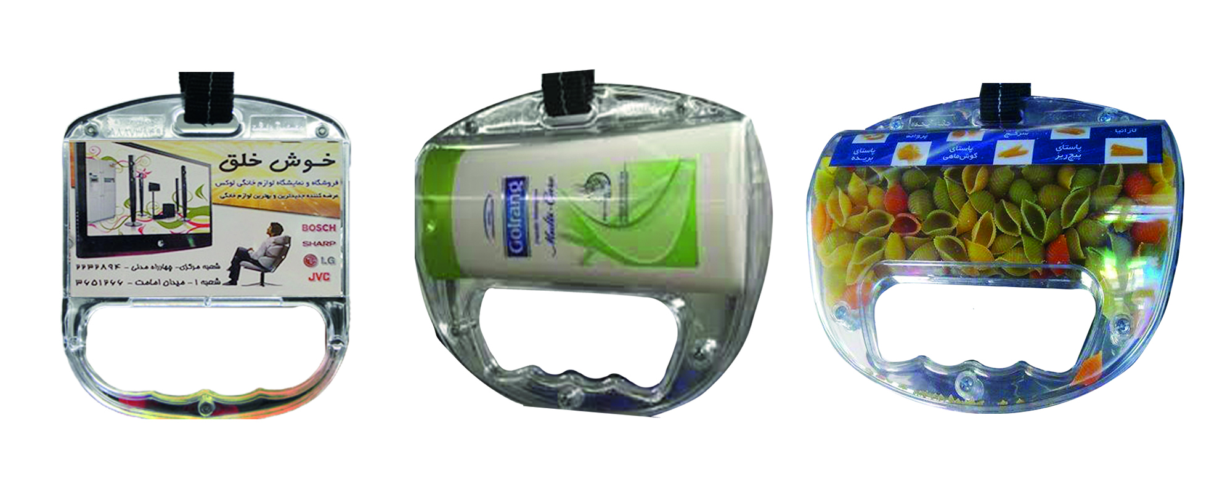
نمونه دستگیره های تبلیغاتی

Slide 22
استند ها و پلاکارد های عمومی
طراحی و چاپ استند تبلیغاتی استند تبلیغاتی سازه ایست که انواع چاپ با مدیاهای مختلف بر روی آن نصب شده و این امکان را به شما می دهد که تبلیغات خود را با وضوح بیشتر و دید بازتر در معرض عموم قرار دهید از مزایای انواع استندهای تبلیغاتی می توان به زیبایی ظاهری و سبک بودن آن اشاره کرد که همین امر باعث پرتابل بودن استندها می گردد. صرفه جویی در زمان و هزینه، نصب وراه اندازی سریع و حمل و نقل آسان انواع استند را به یک روش موثر برای بازار یابی و افزایش بازده سرمایه گذاری تبدیل نموده است. استندها در تیپ ها و اشکال متنوع و متفاوت تولید می شوند انواع استندهای تبلیغاتی و نمایشگاهی می باشد.
  استندهای برای استفاده در محیط های داخلی indoor banner ) ) و فضای باز outdoor banner ) )تولید می شوند :

Slide 23
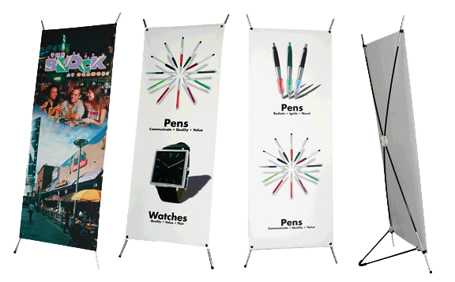
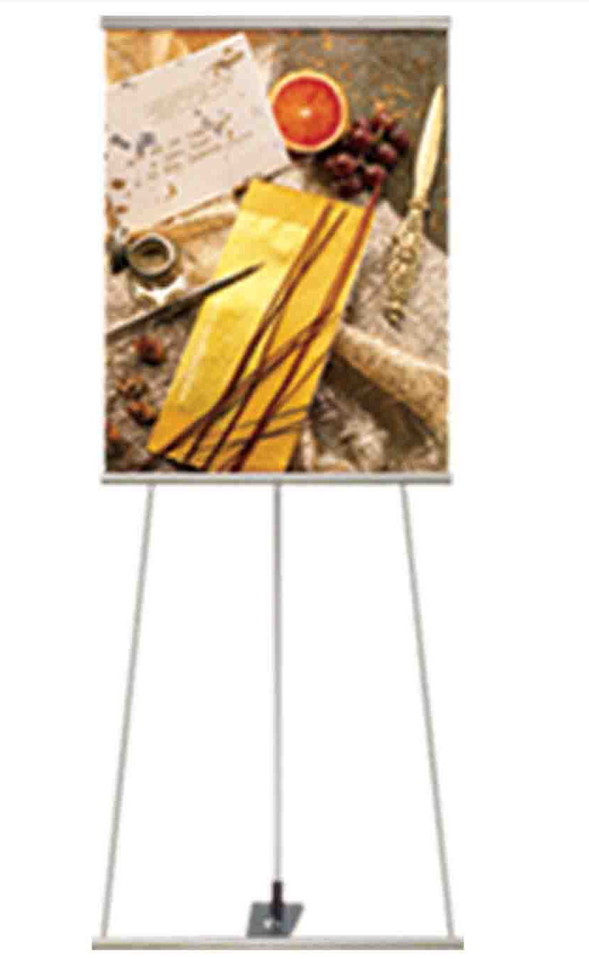



استند و پلاکارد های عمومی

Slide 24



میز کانتر نمایشگاهی

Slide 25

جا بروشور نمایشگاهی

Slide 26


استند پاپ آپ

Slide 27
کاغذ ، چاپ و رنگ

Slide 28







Slide 29
اندازه استاندارد انواع کاغذ در صنعت چاپ به شکل زیر می باشد.
A0, A1, A2, A3, A4, A5,
امروزه بیش از ۳۰۰۰ نوع کاغذ مختلف، برای مصارف گوناگون، در بازار وجود دارد. ولی در صنعت کاغذسازی انواع کاغذ را به چهار گروه تقسیم می کنند:
الف) کاغذ و مقوای گرافیکی
ب) انواع مقوای بسته بندی
ج) کاغذهای بهداشتی
د) کاغذهای صنعتی برای مصارف الکترونیکی

Slide 30
1- کاغذ پوستی و کالک : این نوع کاغذها از نظر کیفیت ساخت در سطح عالی می باشند و غالباً به رنگ سفید مات و نیمه شفاف می باشند.
2- کاغذ جلد و متن : این نوع کاغذها سبک و با طیف گسترده ای از انواع رنگها و بافتهای متفاوت می باشند.
3- کاغذ تحریر : عمومی ترین نوع کاغذ در مصرف روزانه است. نسبتاً سبک بوده و کمی هم براق است.
4- کاغذ کارتی : کاربرد این نوع کاغذ در تهیه ی کارتهای اندیکس و دفاترعمومی می باشد.
5- کاغذهای مخصوص : کاغذهایی که در دسته بندیهای بالا قرار نمی گیرند، کاغذهای مخصوص نام دارند
. این دسته شامل کاغذهای پلاستیکی وهرگونه کاغذ غیرمعمولی می باشند.
تحریری، گلاسه (مات و براق)، الوان (دررنگهای متفاوت)، پوستی، کالک فانتزی (بافت دار)، پشت چسب دار، سلفون، سلفون پشت چسب دار و گراف - پشت طوسی – سفید، الوان، کرجی (جعبه شیرینی)، گریز، گلاسه (مات، براق، یکرو)، مقوای پشت چسب دار و ماکت.

Slide 31
سایز انواع کاغذ
A0 | 118٫9*84٫1
A1 | ۸۴٫۱*59٫4
A2 | 59،4*42
A3 | ۴2*29٫7
A4 | 29٫7*2۱
A5 | 21*۱4٫8

Slide 32



Slide 33

رنگها
با استفاده از روانشناسی رنگ می­توانیم نحوۀ درک رسانه­ های مشابهی مانند وب­سایت و بروشور را بفهمیم. رسانه واقعاً اهمیت چندانی ندارد، توقع شما این است که مطالب بازاریابی و برندینگ (خواه به صورت چاپی و خواه در وب) چشم گیر باشند. با وجود این، بایستی بسته به زمینۀ پروژه­ای که کار می­کنید، در انتخاب رنگ­هایِ مناسب دقت کنید.

Slide 34


تفاوت رنگ های CMYK و RGB و Pontoon

Slide 35


Slide 36


Slide 37
سه مد رنگی وجود دارد:
CMYK، مد چهار رنگی است که تنها از جوهرهای فیروزه­ای، سرخابی، زرد و سیاه برای چاپ استفاده می­کند و کاربرد اصلی آن چاپ بروشور، کارت ویزیت، پوسترها و دیگر محصولات چاپی بر روی کاغذ است که بصورت افست چاپ می گردد.
RGB، که از ترکیب رنگ­های قرمز، سبز، و آبی استفاده می­کند، در دستگاه­های دیجیتال و نمایش­گرهای کامپیوتری استفاده می­شود و بسیار روشن­تر از مد رنگی CMYK است.
در نهایت، از سیستم تطبیق پنتون (PMS) برای تطبیق رنگ­های موجود در محصولاتی مانند تی­­شرت و دیگر مواد نقاشی ­شده استفاده می­شود. در این مد رنگی، گاهی اوقات از ترکیب جوهر های مخصوص ، یا رنگها نیز به منظور تطبیق درستِ رنگ­های منحصر به فرد استفاده می­شود.
در پروژه­های طراحی گرافیک، آگاهی از روش کار پالت­های رنگ موضوعی مهمی است. اینجا راهنمای فوق­العاده­ای دربارۀ بهترین شکل استفاده از RGB، CYMK، و PMS (پنتون) ارائه شده است.

Slide 38
دستگاه های چاپ
چاپ دیجیتال
چاپ افست
پرینت رومیزی
پرینتر 3بعدی
چاپ سیلک
چاپ حرارتی
دستگاه پلاتر

Slide 39

چاپ دیجیتال
چاپ دیجیتال یکی از روش‌های تبدیل تصاویر دیجیتال به محصولات چاپی است. این روش معمولاً شامل چاپ حرفه‌ای در تیراژهای کم تعداد توسط نشر رومیزی و دیگر منابع دیجیتال است که بوسیله چاپگرهای لارج‌فرمت و یا چاپگرهای لیزری و جوهرافشان حرفه‌ای انجام می‌شود. چاپ دیجیتال دارای هزینه بیشتری برای چاپ هر صفحه در مقایسه با روش‌های سنتی مثل چاپ افست است ولی این قیمت بالاتر معمولاً با صرفه جویی در هزینه‌های دیگری که در تهیه پلیت های چاپ انجام می‌شوند برای تیراژهای کم تعداد جبران می‌شود. این روش امکان چاپ بلافاصله پس از تقاضا در تیراژ محدود را فراهم می‌آورد و امکان تغییر تصاویر و محتویات صفحه (اطلاعات متغیر) در هر برگ چاپی را در اختیار می‌گذارد. صرفه‌جویی در نیروی انسانی و توان رو به گسترش ماشین‌های چاپ دیجیتال در بالا بردن کیفیت، پایین آمدن هزینه تمام شده هر برگ چاپی و بالا رفتن تیراژ به این معناست که چاپ دیجیتال در حال رسیدن به نقطه رقابت با چاپ افست و حتی پیشی‌گرفتن از آن است. پس به طور کلی می‌توان گفت که چاپ دیجیتال نوعی چاپ است که در آن بجای بهره‌گیری از دستگاه‌ها و ماشین‌آلات دستی و نیمه اتوماتیک افست از دستگاه‌ها و ماشین‌آلات دیجیتال و تمام اتوماتیک استفاده می‌شود و موجب کاهش بسیار زیاد در زمان چاپ و همچنین بالا رفتن کیفیت چاپ می‌شود گفتنی است که در روش چاپ دیجیتال کیفیت بدست آمده به مراتب بالاتر از چاپ افست می‌باشد. در حال حاضر منظور از چاپ دیجیتال در بازار چاپ، عمدتاً چاپ تونری با استفاده از انواع چاپگرهای لیزری حرفه‌ای بر روی انواع کاغذ است.

Slide 40

چاپ افست
در چاپ افست از مدل رنگ CMYK استفاده مي شود و هر رنگ به صورت جدا گانه بر روي كاغذ چاپ ميشود و عمل تركيب رنگ بر روي كاغذ صورت ميگيرد.برخي از دستگاه هاي چاپ افست داراي يك ستون رنگ هستند يعني در هر بار مكش كاغذ فقط مي توانند يك رنگ را روي كاغذ چاپ كنند. برخي از دستگاه ها دو رنگ و برخي نيز چهار رنگ هستند كه چاپ هر چهار رنگ را با يك بار مكش كاغذ انجام مي دهند. برخي از دستگاه هاي چاپ افست 5 رنگ هستند كه علاوه بر چاپ هم زمان CMYK ميتوانند چاپ رنگ پنجم (مثلاً نقره اي يا طلايي يا رنگ هاي ساختگي) و يا حتي چاپ ورني را انجام دهند.

Slide 41



پرینت رومیزی

Slide 42

پرینتر 3بعدی

Slide 43


چاپ سیلک
چاپ سیلک به منظور چاپ تصویر می باشد و از پارچه با توری با سوراخ‌های بسیار ریز استفاده می‌شود که نهایتا تصویر مورد نظر روی این توری منعکس می گردد و بخش‌هایی از تصویر که باید بی رنگ باشند، با ماده‌ای مسدود کننده مانند موم پوشیده می‌شود. اپراتور مرکب چاپ یا رنگ را با فشار کاردک یا غلتک به سطح چاپ شونده منتقل می‌نماید. رنگ یا مرکب تنها به بخش‌های مسدود نشده منتقل و تصویر روی آن ظاهر می شود.

Slide 44


چاپ حرارتی

Slide 45


دستگاه پلاتر
دستگاه بنر

